Slide 1
Obecná charakteristika a podstata auditu
Právní úprava auditu
Mgr. Ing. Pavla Kvapilová
22.11.2021

Slide 2
Pojem auditu
Audit je OVĚŘOVACÍ ZAKÁZKOU, což je zakázka, v níž odborník vyjadřuje závěr s cílem zvýšit míru důvěry předpokládaných uživatelů jiných než odpovědná strana ohledně výsledku hodnocení či oceňování předmětu zakázky vůči daným kritériím (Mezinárodní rámec pro ověřovací zakázky).
AUDIT ÚČETNÍ ZÁVĚRKY
smyslem je vyjádřit názor nezávislého, kvalifikovaného odborníka na věrohodnost účetní závěrky sestavené a zveřejněné vedením účetní jednotky
cílem účetních výkazů je poskytování užitečných informací pro ekonomická rozhodování jejich uživatelů, výrok auditora napomáhá k důvěryhodnosti účetní závěrky – že jako celek není významně zkreslena
povinné audity účetních závěrek mohou provádět pouze auditoři zapsaní v rejstříku auditorů vedeném Komorou auditorů ČR

Slide 3
Účetní závěrka – z. č. 563/91 Sb., o účetnictví
rozvaha (bilance), výkaz zisku a ztráty, příloha, přehled o peněžních tocích a přehled o změnách vlastního kapitálu (obchodní společnosti, nemusí malé a mikro ÚJ)
řádná, mimořádná, mezitímní účetní závěrka
Účetní jednotky jsou povinny vést účetnictví tak, aby
účetní závěrka
byla sestavena na jeho základě srozumitelně a podávala
věrný a poctivý obraz
předmětu účetnictví a finanční situace účetní jednotky
tak, aby na jejím základě mohla osoba, která tyto informace využívá (uživatel), činit ekonomická rozhodnutí.
ÚJ účtují o stavu a pohybu majetku a jiných aktiv, stavu a pohybu závazků včetně dluhů a jiných pasiv, nákladech a výnosech, výsledku hospodaření.

Slide 4
Uživatelé informací z účetní závěrky a jejich informační potřeby
investoři (míra rizika jejich investice a výkonnost)
věřitelé, banky, finanční instituce (zajištění závazků, schopnost splácet)
státní orgány (dodržování právních předpisů, stanovení daňové politiky, statistické účely, regulace činnosti)
management, statutární orgány (řízení)
vlastníci, akcionáři (výnosnost, dividendy)
zaměstnanci (stabilita, mzdy, pracovní příležitosti)
zákazníci, dodavatelé (schopnost splácet závazky, pokračování v chodu společnosti)
širší veřejnost
ROZDÍLNÉ ZÁJMY A INFORMAČNÍ POTŘEBY

Slide 5
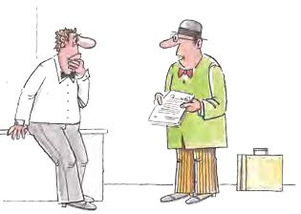
„To myslí opravdu vážně, že má být naše účetní závěrka použitelná pro rozhodování?“
Kresba: Ivan Svoboda

Slide 6
Profesní komory s povinným členstvím
Komora auditorů ČR - právnická osoba, samosprávná profesní organizace všech auditorů zřízená zákonem za účelem správy auditorské profese v České republice
další zájmové samosprávy - profesní komory s povinným členstvím:
Česká advokátní komora, Česká lékařská komora, Česká stomatologická komora, Česká lékárnická komora, Komora patentových zástupců České republiky, Komora veterinárních lékařů České republiky, Česká komora architektů, Česká komora autorizovaných inženýrů a techniků ve výstavbě, Notářská komora České republiky, Komora daňových poradců České republiky, Exekutorská komora České republiky
Notes:
Původně zákon č. 524/1992 Sb., o auditorech a Komoře auditorů České republiky (od 20.11.1992 do 1.1.2001), poté zákon č. 254/2000 Sb., o auditorech a o změně zákona č. 165/1998 Sb. (od 1.1.2001 do 14.4.2009), nyní zákon č. 93/2009 Sb., o auditorech a o změně některých zákonů (zákon o auditorech), ve znění pozdějších předpisů
Zákon č. 85/1996 Sb., o advokacii, ve znění pozdějších předpisů
Zákon č. 220/1991 Sb., o České lékařské komoře, České stomatologické komoře a České lékárnické komoře, ve znění pozdějších předpisů
Zákon č. 237/1991 Sb., o patentových zástupcích, ve znění pozdějších předpisů
Zákon č. 381/1991 Sb., o Komoře veterinárních lékařů České republiky, ve znění pozdějších předpisů
Zákon č. 360/1992 Sb., o výkonu povolání autorizovaných architektů a o výkonu povolání autorizovaných inženýrů a techniků činných ve výstavbě, ve znění pozdějších předpisů
Zákon č. 358/1992 Sb., o notářích a jejich činnosti (notářský řád), ve znění pozdějších předpisů
Zákon č. 523/1992 Sb., o daňovém poradenství a Komoře daňových poradců České republiky, ve znění pozdějších předpisů
Zákon č. 120/2001 Sb., o soudních exekutorech a exekuční činnosti (exekuční řád) a o změně dalších zákonů, ve znění pozdějších předpisů

Slide 7
Profesní komory s povinným členstvím
Veřejnoprávní korporace profesní samosprávy vykazují následující znaky: jsou zřizovány zákonem, jsou pověřovány výkonem veřejné moci vůči určité skupině obyvatel, mají právní subjektivitu, mají personální základ (zvláštní důvod členství), jsou hospodářsky a rozpočtově na státu nezávislé, nesou odpovědnost za své jednání, jednají nejen ve svém zájmu, nýbrž i v zájmu veřejném nebo obecném, stát nad nimi a jejich činností vykonává dozor, lze se bránit proti jejich autoritativním rozhodnutím před soudy.
(PRŮCHA, Petr. Správní právo, obecná část. 8. vydání. Brno: Doplněk, 2012, s. 184.)
S personálním základem profesních komor bývá spojována okolnost povinného (nuceného) členství, kdy podmínkou výkonu určité profese je příslušnost k takovému společenství resp. členství v takové korporaci (komoře).
Notes:
Původně zákon č. 524/1992 Sb., o auditorech a Komoře auditorů České republiky (od 20.11.1992 do 1.1.2001), poté zákon č. 254/2000 Sb., o auditorech a o změně zákona č. 165/1998 Sb. (od 1.1.2001 do 14.4.2009), nyní zákon č. 93/2009 Sb., o auditorech a o změně některých zákonů (zákon o auditorech), ve znění pozdějších předpisů
Zákon č. 85/1996 Sb., o advokacii, ve znění pozdějších předpisů
Zákon č. 220/1991 Sb., o České lékařské komoře, České stomatologické komoře a České lékárnické komoře, ve znění pozdějších předpisů
Zákon č. 237/1991 Sb., o patentových zástupcích, ve znění pozdějších předpisů
Zákon č. 381/1991 Sb., o Komoře veterinárních lékařů České republiky, ve znění pozdějších předpisů
Zákon č. 360/1992 Sb., o výkonu povolání autorizovaných architektů a o výkonu povolání autorizovaných inženýrů a techniků činných ve výstavbě, ve znění pozdějších předpisů
Zákon č. 358/1992 Sb., o notářích a jejich činnosti (notářský řád), ve znění pozdějších předpisů
Zákon č. 523/1992 Sb., o daňovém poradenství a Komoře daňových poradců České republiky, ve znění pozdějších předpisů
Zákon č. 120/2001 Sb., o soudních exekutorech a exekuční činnosti (exekuční řád) a o změně dalších zákonů, ve znění pozdějších předpisů

Slide 8
Ústavní soud ve svém nálezu sp. zn. Pl. ÚS 40/06 ze dne 14. 10. 2008 (N 171/51 SbNU 93; 6/2009 Sb.) zamítl návrh skupiny senátorů na zrušení příslušného ustanovení zákona č. 220/1991 Sb., jež ukládá každému lékaři, který vykonává na území České republiky lékařské povolání v léčebné a preventivní péči, povinnost být členem České lékařské komory. V odůvodnění soud konstatuje s odkazem na svou předchozí judikaturu, že se jedná o problematiku týkající se tzv. zájmové samosprávy, konkrétně profesních komor s povinným členstvím, sdružujících samostatně výdělečné fyzické osoby v určitých povoláních, kde je dán silný veřejný zájem na jejich řádném výkonu. Tyto komory jsou právnickými osobami veřejného práva, zřizované zákonem, vybavené oprávněním vydávat různé vnitřní předpisy pro komoru a její členy, kteří se jim musí s ohledem na povinné členství podřídit. Komora tak nad těmito členy - příslušníky určitého profesního stavu - vykonává určitá mocenská oprávnění, mezi něž typicky patří kárná pravomoc. Jestliže Česká lékařská komora podle zákona dbá, aby její členové vykonávali své povolání odborně, v souladu s jeho etikou a způsobem stanoveným zákony a řády komory, resp. zaručuje odbornost svých členů a potvrzuje splnění podmínek k výkonu lékařského povolání podle zvláštních předpisů, pak účelem jejího zřízení je zajištění řádného výkonu lékařského povolání vůbec, a se zřetelem k jeho povaze (ochrana veřejného zdraví) i plnění veřejnoprávních úkolů k ochraně veřejnosti.

Slide 9
Zákon č. 93/2009 Sb., o auditorech
účinnost od 14. 4. 2009
nahrazuje zákon č. 254/2000 Sb., o auditorech
předchozí právní úprava - zákon č. 524/92 Sb., o auditorech a Komoře auditorů České republiky
zákon č. 299/2016 Sb., kterým se mění zákon č. 93/2009 Sb., o auditorech a o změně některých zákonů - účinnost od 1.10.2016 – rozsáhlá novela
Text zákona dostupný zde:
https://www.zakonyprolidi.cz/cs/2009-93
Notes:
Původně zákon č. 524/1992 Sb., o auditorech a Komoře auditorů České republiky (od 20.11.1992 do 1.1.2001), poté zákon č. 254/2000 Sb., o auditorech a o změně zákona č. 165/1998 Sb. (od 1.1.2001 do 14.4.2009), nyní zákon č. 93/2009 Sb., o auditorech a o změně některých zákonů (zákon o auditorech), ve znění pozdějších předpisů

Slide 10
Hlavní principy přijaté právní úpravy
uvést do souladu českou právní úpravu se směrnicí EP a Rady 2006/43/ES ze dne 17. 5. 2006 o povinném auditu ročních a konsolidovaných účetních závěrek (povinnost implementace do 29.6.2008); cílem směrnice je podstatná, i když ne úplná, harmonizace požadavků na povinný audit
nový orgán veřejného dohledu
vymezení subjektů veřejného zájmu
specifikace systému kontroly kvality
povinné používání mezinárodních auditorských standardů
mezinárodní spolupráce s orgány veřejného dohledu v rámci Evropské unie a ve třetích zemích
nově navazuje i na přímo použitelný předpis EU tj. nařízení EP a Rady (EU) č. 537/2014 ze dne 16.4.2014 o specifických požadavcích na povinný audit subjektů veřejného zájmu

Slide 11
Předpisy EU v oblasti auditu
Směrnice EP a Rady 2006/43/ES ze dne 17. 5. 2006 o povinném auditu ročních a konsolidovaných účetních závěrek (ve znění směrnice 2013/34/EU a 2014/56/EU)
https://eur-lex.europa.eu/legal-content/CS/TXT/?uri=CELEX%3A02006L0043-20140616&qid=1606666466896
Směrnice EP a Rady 2013/34/EU ze dne 26.6.2013 o ročních účetních závěrkách, konsolidovaných účetních závěrkách a souvisejících zprávách některých forem podniků
https://eur-lex.europa.eu/legal-content/CS/TXT/PDF/?uri=CELEX:32013L0034&qid=1573644333609&from=CS
Nařízení EP a Rady (EU) č. 537/2014 ze dne 16.4.2014 o specifických požadavcích na povinný audit subjektů veřejného zájmu
https://eur-lex.europa.eu/legal-content/CS/TXT/PDF/?uri=CELEX:32014R0537&qid=1573644555415&from=CS
Odkaz na stránky Evropské komise k reformě auditu v EU: http://ec.europa.eu/finance/auditing/reform/index_en.htm

Slide 12
ZELENÁ KNIHA
Politika v oblasti auditu: poučení z krize
zahájení debaty o (13.10.2010 – 38 otázek ke konzultaci)
roli auditora
správě a řízení a o nezávislosti auditorských firem
dohledu nad prací auditorů
nastavení podmínek na auditorském trhu
vytvoření evropského trhu (celoevropská registrace a vymezení jednotných požadavků na odbornou kvalifikaci)
zjednodušení pravidel pro malé a střední podniky/auditorské firmy
mezinárodní spolupráci při výkonu dohledu nad auditorskými sítěmi s celosvětovou působností
https://eur-lex.europa.eu/legal-content/CS/ALL/?uri=CELEX:52010DC0561

Slide 13
Zpráva Komise ze dne 7.9.2017 o sledování vývoje na trhu EU poskytování služeb povinného auditu subjektům veřejného zájmu
celkově v EU přes 11.000 subjektů veřejného zájmu
celkově v EU registrováno 250.047 osob jako statutární auditoři, 26 % z nich zaměstnáno auditorských společností
asi 5 % z celkového počtu registrovaných auditorských společností v EU provádí povinné audity subjektů veřejného zájmu
podíl velké čtyřky (PwC, Deloitte, KPMG a EY) na trhu je téměř 70 % dle počet povinných auditů SVZ, 80 % dle obratu
https://eur-lex.europa.eu/legal-content/CS/TXT/?qid=1574247477629&uri=CELEX:52017DC0464

Slide 14
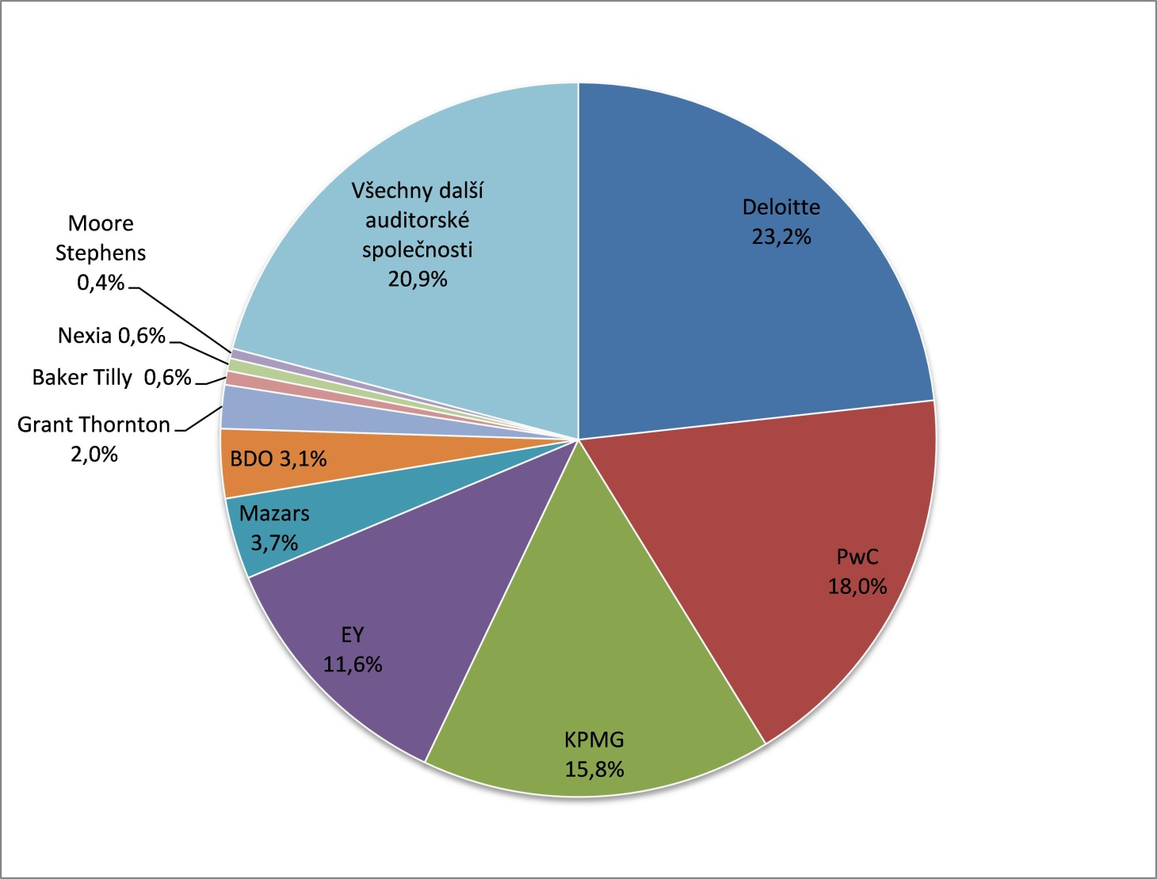
Podíl 10 klíčových auditorských subjektů na trhu pro provádění povinných auditů subjektů veřejného zájmu

Slide 15
Auditorská činnost
provádění povinného auditu (ověření účetní závěrky nebo konsolidované účetní závěrky, zda podává věrný a poctivý obraz předmětu účetnictví v souladu s právními předpisy a příslušným rámcem účetního výkaznictví, na jehož základě je účetní závěrka nebo konsolidovaná účetní závěrka sestavena, pokud takové ověření vyžaduje jiný právní předpis (např. z. č. 563/1991 Sb., o účetnictví a řada dalších předpisů) nebo přímo použitelný předpis Evropské unie)
přezkoumání hospodaření, pokud toto přezkoumání provádí auditor
(z. č. 420/2004 Sb., o přezkoumávání hospodaření ÚSC a DSO)
ověřování účetních záznamů, ověřování jiných ekonomických informací auditorem nebo provádění dalších činností auditorem, pokud tak stanoví jiný právní předpis nebo přímo použitelný předpis Evropské unie
jiné ověřování účetní závěrky, jiných účetních záznamů nebo jejich částí prováděné auditorem

Slide 16
Auditor
Statutární auditor
fyzická osoba, které bylo Komorou vydáno rozhodnutí o oprávnění provádět auditorskou činnost
Auditorská společnost
právnická osoba, které bylo Komorou vydáno auditorské oprávnění
nyní cca 1200 aktivních auditorů, 354 auditorských společností
poměr zaměstnaných auditorů a OSVČ 62 % : 38 %
asistenti – cca 760
Zdroj: https://www.kacr.cz/file/5712/2018-auditor-10.pdf

Slide 17
Auditorské oprávnění – fyzické osoby
Na žádost Komora vydá auditorské oprávnění FO, která mj.:
získala vysokoškolské vzdělání v rámci akreditovaného bakalářského nebo magisterského studijního programu
je plně svéprávná (způsobilá k právním úkonům) a je bezúhonná
absolvovala po dobu alespoň 3 let odbornou praxi (účast na provádění auditorské činnosti, zejména povinného auditu, u auditora) nebo odbornou praxi v obdobné pracovní pozici v jiném členském státě, v rozsahu nejméně 35 hodin týdně nebo po dobu ekvivalentní
nevykonává činnost, na níž se vztahuje omezení
složila auditorskou zkoušku a slib auditora
nemá nedoplatek na daních, odvodech, poplatcích a jiných obdobných peněžitých plněních, pojistném na zdravotní a sociální pojištění

Slide 18
Omezení podnikání auditora
Auditor nesmí (s výjimkou auditorské činnosti) vykonávat další výdělečnou činnost mající znaky podnikání.
Překážkou provádění auditorské činnosti auditorem není:
správa vlastního majetku
vědecká, pedagogická, publicistická, literární nebo umělecká
činnost
vedení účetnictví nebo provozování poradenské a organizační
činnosti
daňové poradenství
výkon funkce insolvenčního správce nebo likvidátora
činnost znalce
činnost mediátora

Slide 19
Auditorské oprávnění – právnické osoby
Obchodní společnosti, která splňuje mj. tyto podmínky:
fyzické osoby, které budou pro takovou osobu provádět povinné audity, jsou statutárními auditory
většinou hlasovacích práv v ní disponují statutární auditoři nebo auditorské společnosti (též z jiného členského státu)
většina členů řídícího orgánu jsou statutární auditoři nebo auditorské společnosti (též z jiného členského státu)
členové jejího řídícího orgánu jsou bezúhonní
není na základě pravomocného rozhodnutí soudu v úpadku
nevykonává činnost, na niž se vztahuje omezení
nemá nedoplatek na daních, odvodech, poplatcích a jiných obdobných peněžitých plněních, pojistném na zdravotní a sociální pojištění
je bezúhonná

Slide 20
Určení auditora
pokud má účetní jednotka (právnická osoba) povinnost mít (konsolidovanou) účetní závěrku ověřenou auditorem , určí auditora její nejvyšší orgán, není-li, či ho neurčí, pak ho určí kontrolní orgán, nejsou-li členové kontrolního orgánu členy řídicího orgánu
nelze-li takto, určí auditora účetní jednotka způsobem, který je nezávislý na členech řídicího orgánu
osoba jednající jménem účetní jednotky je oprávněna uzavřít smlouvu o povinném auditu pouze s takto určeným auditorem

Slide 21
Nezávislost auditora
musí být nezávislý na ÚJ, u které provádí auditorskou činnost
Má se za to, že auditora nelze považovat za nezávislého, pokud:
existuje jakýkoli finanční nebo obchodní vztah, nebo jiný smluvní vztah, včetně poskytování neauditorských služeb, mezi ním nebo osobami tvořícími s ním síť a účetní jednotkou
by při provádění povinného auditu u účetní jednotky docházelo ke kontrole vlastních služeb
by při provádění povinného auditu u účetní jednotky existoval vlastní zájem na výsledku povinného auditu
Auditor nesmí u účetní jednotky provést povinný audit, pokud
má vliv na řízení účetní jednotky
získává nebo má příslib získat od ÚJ jakýkoliv jiný prospěch vyjma svých odměn za služby poskytnuté účetní jednotce
drží investiční nástroje ÚJ, přímý podíl na prospěchu, transakce s nimi

Slide 22
Komora auditorů České republiky
právnická osoba, samosprávná profesní organizace všech auditorů zřízená zákonem za účelem správy auditorské profese v České republice https://www.kacr.cz/
  po projednání s Radou vydává vnitřní předpisy Komory, etický kodex a auditorské standardy s výjimkou auditorských standardů upravených právem Evropské unie
vede rejstřík auditorů
vytváří předpoklady pro průběžné udržování a zvyšování odborné úrovně statutárních auditorů
vykonává další činnosti vymezené jí zákonem
Orgány Komory:
Sněm
Výkonný výbor a prezident Komory
Dozorčí komise
Kárná komise

Slide 23
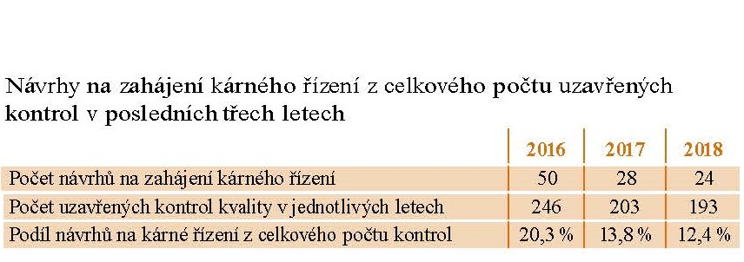
Kontrolní činnost Dozorčí komise KA ČR
v roce 2018
na jednotlivých zasedáních DK ukončeno celkem 193 kontrol
u 41 subjektů schváleno provedení příští kontroly po 6 letech (dle zákona)
u 58 subjektů - méně závažné nedostatky - následné kontrola v mírně zkrácené periodicitě
u 94 zkontrolovaných subjektů (48 AS a 46 auditorů OSVČ) - zjištěné nedostatky - opakování kontroly ve lhůtě 2 až 3 roky
24 kontrol ukončeno podáním návrhu DK na zahájení kárného řízení
Zdroj: https://www.kacr.cz/file/5778/2019-auditor-2.pdf

Slide 24
Nejčastěji zjištěné nedostatky z provedených kontrol Komorou a Radou, zejména:
nedostatečná dokumentace auditu (spis není, bez další detailní diskuse s auditorem, průkazným materiálem poskytujícím informace o provedené auditorské činnosti, rizicích, postupech a závěrech daného auditu
absence dokumentace o posouzení rizika podvodu a s tím související komunikace
identifikace a vyhodnocení rizik
„co není zdokumentováno, jako by nebylo“
Rozsudek Nejvyššího správního soudu ze dne 14.5.2015, čj. 6 As 62/2015 – 44. http://www.nssoud.cz/files/SOUDNI_VYKON/2015/0062_6As__1500044_20150520153423_prevedeno.pdf
Rozsudek Městského soudu v Praze ze dne 21.9.2016, čj. 8 A 63/2013 – 46.
http://www.nssoud.cz/files/EVIDENCNI_LIST/2013/8A_63_2013_anonym_20161215172450_prevedeno.pdf
Rozsudek Městského soudu v Praze ze dne 31.10.2017, čj. 5 A 54/2013 – 86.
http://www.nssoud.cz/files/EVIDENCNI_LIST/2013/5A_54_2013_86_20171219155336_prevedeno.pdf

Slide 25
Rada pro veřejný dohled nad auditem
právnická osoba pověřena výkonem působnosti v oblasti veřejné správy, financována z kapitoly státního rozpočtu MF
zvýšení transparentnosti, komfortu a především důvěry klientů v kvalitu auditorských služeb a komfort osob vykonávajících auditorskou profesi
http://www.rvda.cz/
vykonává veřejný dohled nad výkonem auditorské činnosti a činností Komory
provádí kontroly kvality u auditorů provádějících povinný audit alespoň jednoho subjektu veřejného zájmu
vykonává působnost v oblasti veřejné správy ve věcech podle hlavy XI – přestupky
vydá každoročně, nejpozději do 30. června, zprávu o veřejném dohledu nad auditem v ČR za předcházející kalendářní rok - https://www.rvda.cz/informace-o-rade/zpravy-o-cinnosti

Slide 26
Subjekty veřejného zájmu
viz zákon 563/1991 Sb., o účetnictví
povinný audit dle nařízení EP a Rady č. 537/2014 (https://eur-lex.europa.eu/legal-content/CS/TXT/?uri=CELEX%3A32014R0537&qid=1637587105745)
účetní jednotky se sídlem v České republice, které jsou:
  obchodní společností a je emitentem investičních cenných papírů přijatých k obchodování na evropském regulovaném trhu
  bankou podle zákona upravujícího činnost bank
  spořitelním a úvěrním družstvem podle zákona upravujícího činnost spořitelních a úvěrních družstev
  pojišťovnou nebo zajišťovnou podle zákona upravujícího činnost pojišťoven a zajišťoven
  penzijní společností podle zákona upravujícího důchodové spoření nebo doplňkové penzijní spoření
  zdravotní pojišťovnou
k 31.12.2020 – v ČR 156 SVZ (https://www.rvda.cz/subjekty-verejneho-zajmu/seznam-subjektu-verejneho-zajmu)

Slide 27
Výbor pro audit
je orgánem subjektu veřejného zájmu a má min 3 členy
členy výboru pro audit jmenuje nejvyšší orgán subjektu veřejného zájmu z nevýkonných členů kontrolního orgánu nebo z třetích osob
vyhotoví jednou ročně zprávu o činnosti, ve které zhodnotí svoji činnost ve vztahu a poskytne ji RVDA
zřizují také státní a národní podniky, dále obchodní korporace, kde má účast více než 50 % OSS, ÚSC, DSO, městská část hl. m. Prahy
auditor průběžně podává výboru pro audit zprávy o významných skutečnostech vyplývajících z povinného auditu, zejména o zásadních nedostatcích ve vnitřní kontrole ve vztahu k postupu sestavování účetní závěrky nebo konsolidované účetní závěrky
https://www.rvda.cz/subjekty-verejneho-zajmu/vybory-pro-audit/vybory-pro-audit-subjektu-verejneho-zajmu

Slide 28
Výbor pro audit
sleduje postup sestavování (konsolidované) účetní závěrky
sleduje účinnost vnitřní kontroly společnosti, systému řízení rizik a případně vnitřního auditu
sleduje proces povinného auditu (konsolidované) účetní závěrky
posuzuje nezávislost auditora a zejména poskytování doplňkových služeb auditované osobě
doporučuje auditora kontrolnímu orgánu s odůvodněním
posuzuje, zda bude auditorská zakázka předmětem přezkumu řízení kvality jiným auditorem

Slide 29
Zvláštní požadavky nezávislosti
Auditoři, kteří provádějí povinný audit subjektu veřejného zájmu jsou povinni zveřejnit
výroční zprávu o transparentnosti.
https://www.rvda.cz/auditori-svz
Max doba trvání první zakázky auditora nesmí překročit 10 let, pak nesní u téhož SVZ provádět povinný audit násl. 4 roky. Max 20 let, jestliže po 10 letech výběrové řízení.
Klíčový auditorský partner odpovědný za provádění povinného auditu SVZ musí být při provádění auditorské zakázky vystřídán nejpozději do 7 let ode dne určení auditora a může opět provádět auditorskou činnost v tomto SVZ nejdříve po uplynutí 3 let.
viz čl. 13 a 17 nařízení EP a Rady č. 537/2014

Slide 30
Zvláštní požadavky nezávislosti
Auditoři, kteří provádějí povinný audit subjektu veřejného zájmu, ani žádný člen sítě nesmí přímo ani nepřímo poskytovat auditovanému subjektu, jeho mateřskému podniku ani podnikům, které ovládá, žádné zakázané neauditorské služby:
poskytování daňových služeb
služby zahrnující účast na řízení a rozhodování
účetnictví a sestavování účetních záznamů a účetních závěrek
navrhování a zavádění postupů vnitřní kontroly nebo řízení rizik
oceňovací služby, právní služby, služby mzdového účetnictví
služby spojené s financováním, kapitálovou strukturou a alokací kapitálu
podpora akcií auditovaného subjektu, obchodování s nimi
a další

Slide 31
Novela zákona o účetnictví
od 1.1.2016
Směrnice Evropského parlamentu a Rady 2013/34/EU ze dne 26. června 2013 o ročních účetních závěrkách, konsolidovaných účetních závěrkách a souvisejících zprávách některých forem podniků, o změně směrnice Evropského parlamentu a Rady 2006/43/ES a o zrušení směrnic Rady 78/660/EHS a 83/349/EHS

Slide 32
Kategorie účetních jednotek od 1.1.2016
Mikro účetní jednotkou je ta, která k rozvahovému dni nepřekračuje alespoň 2 z uvedených hraničních hodnot
a) aktiva celkem 9.000.000 Kč,
b) roční úhrn čistého obratu 18.000.000 Kč,
c) průměrný počet zaměstnanců v průběhu účetního období 10.
Malou účetní jednotkou je ta, která není mikro účetní jednotkou a k rozvahovému dni nepřekračuje alespoň 2 z uvedených hraničních hodnot
a) aktiva celkem 100.000.000 Kč,
b) roční úhrn čistého obratu 200.000.000 Kč,
c) průměrný počet zaměstnanců v průběhu účetního období 50.

Slide 33
Kategorie účetních jednotek od 1.1.2016
Střední účetní jednotkou je ta, která není mikro účetní jednotkou ani malou účetní jednotkou a k rozvahovému dni nepřekračuje alespoň 2 z uvedených hraničních hodnot
a) aktiva celkem 500.000.000 Kč,
b) roční úhrn čistého obratu 1.000.000.0000 Kč,
c) průměrný počet zaměstnanců v průběhu účetního období 250.
Velkou účetní jednotkou je ta, která k rozvahovému dni překračuje alespoň 2 hraniční hodnoty uvedené v odstavci 3.
Za velkou účetní jednotku se vždy považuje
a) subjekt veřejného zájmu,
b) vybraná účetní jednotka.

Slide 34
Povinný audit – od 1.1.2016
Řádnou nebo mimořádnou účetní závěrku jsou povinny mít ověřenou auditorem - zvláštní právní předpis, a dále
velké účetní jednotky s výjimkou vybraných (ne SVZ)
střední účetní jednotky
malé účetní jednotky, pokud jsou a.s. nebo svěřenskými fondy a k rozvahovému dni účetního období a účetního období bezprostředně předcházejícího, překročily nebo již dosáhly alespoň jednu z uvedených hodnot
1. aktiva celkem 40.000.000 Kč
2. roční úhrn čistého obratu 80.000.000 Kč
3. průměrný počet zaměstnanců v průběhu účet. období 50
ostatní malé účetní jednotky - 2 roky alespoň 2 hodnoty.

Slide 35
Mezinárodní auditorské a ověřovací standardy

Slide 36
Mezinárodní federace účetních
International Federation of Accountants (IFAC)
celosvětová organizace sdružující příslušníky profese účetních
cílem posilovat účetní profesi v globálním měřítku a přispívat k rozvoji silných mezinárodních ekonomik stanovováním vysoce kvalitních profesních standardů
180 členskými organizacemi ze všech částí světa (více než 135 zemí), zastupujícími více než 3 miliony účetních provozujících veřejnou praxi a účetních působících v průmyslové a obchodní sféře i ve veřejném sektoru a v oblasti vzdělávání (https://www.ifac.org/what-we-do/global-impact-map)
https://www.ifac.org/

Slide 37
Mezinárodní auditorské a ověřovací standardy (IAASB)
Mezinárodní auditorské standardy (ISA)
Mezinárodní standardy pro prověrky (ISRE)
Mezinárodní standardy pro ověřovací zakázky (ISAE)
Mezinárodní standardy pro související služby (ISRS)
Etický kodex IFAC
Mezinárodní standardy pro řízení kvality (ISQC)
Mezinárodní rámec pro ověřovací zakázky

Slide 38
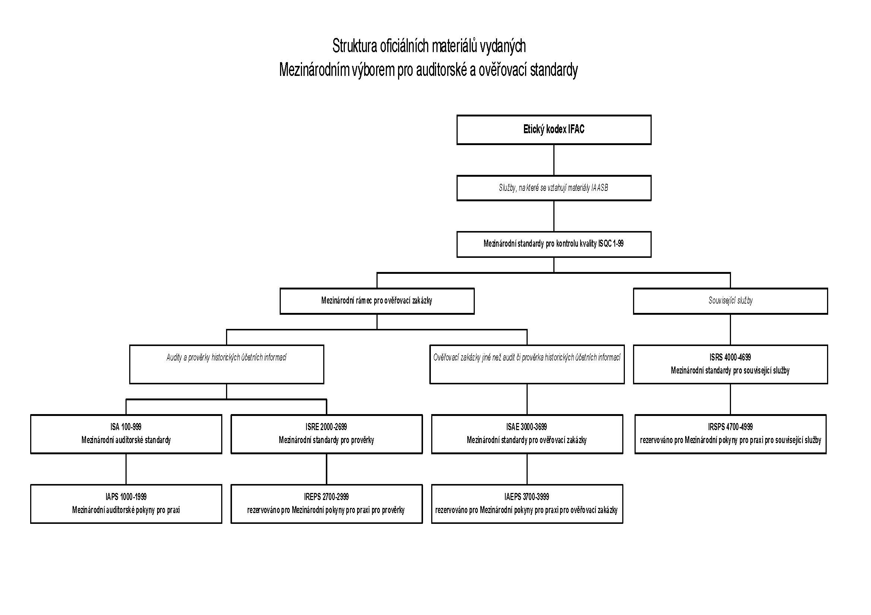

Slide 39
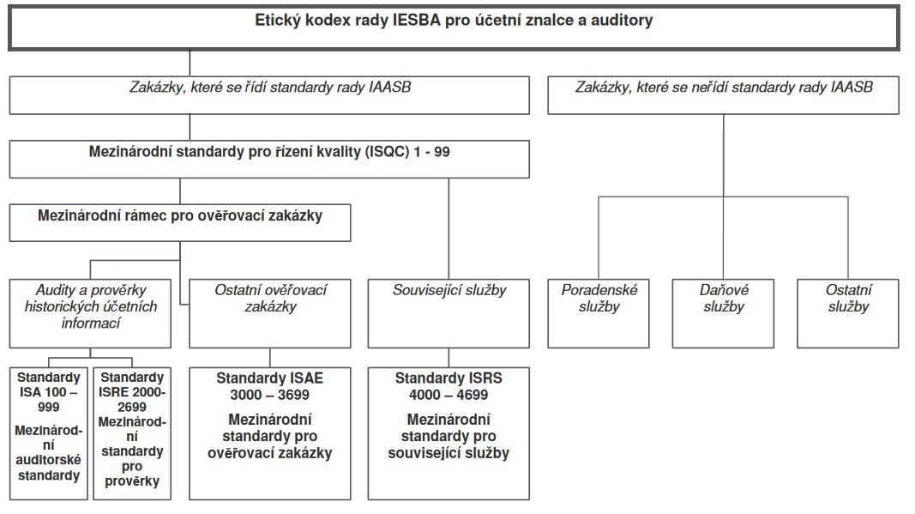

Slide 40
Komora auditorů ČR
ISA se od 1.1.2006 staly závaznými profesními standardy
vydává Aplikační doložky mezinárodního auditorského standardu (AD-ISA) v případě, že:
  není možné aplikovat všechny požadavky konkrétního standardu
  legislativa ČR stanovuje požadavky nad rámec standardu
dle požadavku Směrnice 2006/43/ES z 17.5.2006 statutární audity musí být prováděny v souladu s Mezinárodními standardy auditu (ISA) schválenými Komisí pro použití v EU → k tomu doposud nedošlo
https://www.kacr.cz/aktualni-auditorske-standardy

Slide 41
Směrnice 2006/43/ES o povinném auditu
změna Směrnicí 2014/56/EU z 16.4.2014
členské státy vyžadují, aby auditoři prováděli povinné audity v souladu s mezinárodními auditorskými standardy přijatými Komisí
pouze pokud byly vypracovány patřičným, náležitým a průhledným způsobem pod veřejným dohledem a jsou obecně přijímány na mezinárodní úrovni, přispívají k vysokému stupni důvěryhodnosti a kvalitě účetní závěrky a odpovídají evropskému veřejnému zájmu
Komisi je svěřena pravomoc přijímat prostřednictvím aktů v přenesené pravomoci mezinárodní auditorské standardy týkající se auditorské praxe, nezávislosti a vnitřní kontroly auditorů

Slide 42
Mezinárodní rámec pro ověřovací zakázky
Ověřovací zakázka je zakázka, v níž odborník vyjadřuje závěr s cílem zvýšit míru důvěry předpokládaných uživatelů jiných než odpovědná strana ohledně výsledku hodnocení či oceňování předmětu zakázky vůči daným kritériím.
https://www.kacr.cz/file/5666/framework.pdf
Každá ověřovací zakázka má tyto náležitosti:
1. třístranný vztah
2. vhodný předmět zakázky
3. vhodná kritéria
4. dostatečné množství vhodných důkazů
5. písemná zpráva o ověření

Slide 43
Třístranný vztah
odborník neboli odborný účetní vykonávající veřejnou praxi (např. auditor)
odpovědná strana je osoba, která zodpovídá za předmět zakázky nebo za informace o předmětu zakázky (např. statutární orgán)
předpokládaní uživatelé jsou osoby, pro něž odborník připravuje zprávu o ověření, může jím být i odpovědná strana (např. vlastníci a další zájmové skupiny)

Slide 44
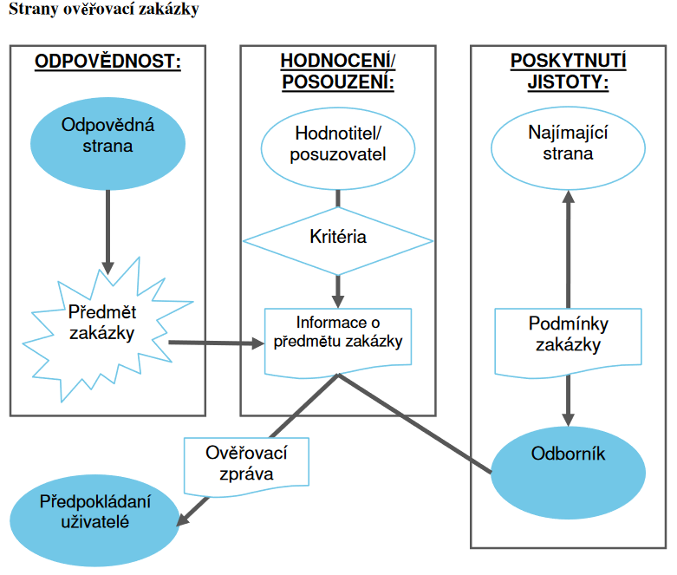

Slide 45
Vhodný předmět zakázky
finanční výkonnost nebo podmínky např. historická či budoucí finanční situace, finanční výkonnost a peněžní toky
nefinanční výkonnost nebo podmínky např. výkonnost subjektu
fyzické charakteristiky např. kapacita zařízení
systémy a postupy např. vnitřní kontrola nebo systém informačních technologií
chování např. řízení podniku, soulad s nařízeními, řízení lidských zdrojů
předmět musí být identifikovatelný, měřitelný, schopný být poměřován s vhodnými kritérii a schopný shromáždit důkazy k podpoření závěrů (např. účetní závěrka)

Slide 46
Vhodná kritéria
jsou měřítka používaná pro hodnocení či oceňování předmětu zakázky např.
Mezinárodní standardy účetního výkaznictví (IFRS)
Mezinárodní účetní standardy veřejného sektoru (IPSAS)
určený rámec vnitřní kontroly
konkrétní cíle kontroly vytvořené specificky pro danou zakázku
platný zákon, nařízení nebo smlouva v případě posouzení souladu
vnitřní pravidla chování
dohodnutá úroveň výkonnosti
Kritéria musí být relevantní, úplná, spolehlivá, nestranná a srozumitelná a musí být k dispozici předpokládaným uživatelům, aby porozuměli předmětu zakázky a jeho hodnocení.

Slide 47
Dostatečné množství vhodných důkazů
zajistí, že informace neobsahují významné nesprávnosti (významná → ovlivní ekonomická rozhodování uživatelů např. účetní závěrky)
dostatečnost je měřítkem kvantity důkazů
vhodnost je měřítkem kvality důkazů, tj. jejich relevance a spolehlivosti

Slide 48
Písemná zpráva o ověření
v zakázce poskytující PŘIMĚŘENOU JISTOTU vyjadřuje odborník závěr v kladné formě, např. „Podle našeho názoru je …….. ve všech významných ohledech“
v zakázce poskytující OMEZENOU JISTOTU vyjadřuje odborník závěr v záporné formě, např. „…… nezjistili jsme nic, z čehož bychom se mohli domnívat, že …. není ve všech významných ohledech ……..“
základní náležitosti zpráv o ověření obsahují standardy ISA, ISRE a ISAE

Slide 49
Mezinárodní auditorské standardy (ISA)
při auditu historických finančních informací (tzn. ověřování peněžních částek popisujících, co se už stalo)
audit účetní závěrky určené k všeobecným účelům (nejčastěji), audit vybraných údajů z účetní evidence
auditor vyjadřuje názor, zda je účetní závěrka
sestavena ve všech významných ohledech v souladu s příslušným rámcem účetního výkaznictví
přiměřená jistota, zda účetní závěrka jako celek neobsahuje významné nesprávnosti a podává věrný a poctivý obraz (zobrazuje věrně ve všech významných ohledech) v souladu s příslušným rámcem účetního výkaznictví

Slide 50
Mezinárodní standardy pro prověrky (ISRE)
cílem prověrky účetní závěrky je umožnit odborníkovi konstatovat, zda si na základě postupů, které neposkytují veškeré důkazní informace potřebné při auditu, povšiml jakékoli skutečnosti, která by ho vedla k domněnce, že účetní závěrka není sestavena, ve všech významných ohledech, v souladu se stanoveným rámcem pro finanční výkaznictví (záporná jistota)
např. zpráva o vztazích mezi propojenými osobami
střední míru jistoty, což je vyjádřeno formou negativního ujištění

Slide 51
Mezinárodní standardy pro ověřovací zakázky (ISAE)
zakázky poskytující přiměřenou jistotu
zakázky poskytující omezenou jistotu
ověření dodržení podmínek (smluvních podmínek, zákonů …) např. čerpání prostředků se zákonem a smlouvou; ověření funkčnosti vnitřních kontrol
určení kritérií, na základě kterých byla zakázka vyhodnocena
prohlášení omezující použití zprávy o ověření na určité předpokládané uživatele nebo účely

Slide 52
Mezinárodní standardy pro související služby (ISRS)
dohodnuté postupy v souvislosti s finančními informacemi týkající se jednotlivých položek účetních dat (např. závazků, pohledávek, nákupů od spřízněných stran a tržeb a zisků v odvětví podnikání dané účetní jednotky), položek určitého finančního výkazu (např. rozvahy)
cílem dohodnutých postupů je, aby auditor provedl vybrané postupy používané při auditu, jejichž rozsah odsouhlasí s účetní jednotkou, popřípadě s další zainteresovanou třetí stranou
výstupem zpráva o věcných poznatcích z dohodnutých postupů, nevyjadřuje žádnou jistotu
tzn. žádný závěr, jen souhrn faktů, určena pouze straně, která stanovila postupy např. due dilligence, forenzní šetření, sestavení účetní závěrky, poradenství

Slide 53
Mezinárodní standardy pro řízení kvality (ISQC)
základní principy a postupy společnostem provádějícími audity, prověrky historických finančních informací, ostatní ověřovací zakázky a související služby
odpovědnost společnosti za SYSTÉM ŘÍZENÍ KVALITY ověřovacích zakázek a souvisejících služeb
vytvořit takový systém řízení kvality, který poskytne přiměřenou jistotu, že společnost i její pracovníci dodržují odborné předpisy, regulační a právní předpisy a že zprávy vydávané společností nebo partnery odpovědnými za zakázku jsou přiměřené daným okolnostem

Slide 54
Etický kodex pro auditory a účetní znalce
vydala Mezinárodní federace účetních IFAC
členské organizace IFAC nesmí uplatňovat méně přísné standardy
schválen KA ČR s účinností od 1.1.2007, následné změny
https://www.kacr.cz/eticky-kodex-komory-auditoru-cr

Slide 55
Základní principy etického chování
Integrita
Nestrannost
Odborná způsobilost a řádná péče
Mlčenlivost
Profesionální jednání

Slide 56
Integrita
jednat ve všech profesních a obchodních vztazích poctivě a čestně.
spočívá v tom, že auditor/účetní odborník jedná podle pravidel a mluví pravdu
jméno auditora nesmí být spojováno s výroky, zprávami, hlášeními, sděleními či jinými informacemi, o nichž se domnívá, že:
- obsahují významně nesprávná nebo zavádějící tvrzení
- obsahují informace, které jsou zpracované nedbale
- neobsahují nebo zastírají nějaké informace a jsou v důsledku tohoto opomenutí nebo zastírání zavádějící
není v rozporu, pokud je vydán výrok s výhradou

Slide 57
Nestrannost
neohrozit svůj odborný úsudek předpojatostí, střetem zájmů ani kvůli nepatřičnému vlivu jiných subjektů
auditor/účetní odborník nesmí pracovat na zakázce, jestliže dané okolnosti nebo vztahy nepatřičně ovlivňují jeho odborný úsudek

Slide 58
Odborná způsobilost a řádná péče
osvojit si a udržovat odborné znalosti a dovednosti na takové úrovni, aby služby, které auditor/účetní odborník poskytuje klientovi nebo zaměstnavateli, byly odborně způsobilé a odpovídaly současným odborným a profesním standardům a příslušné legislativě
jednat svědomitě a v souladu s příslušnými odbornými a profesními standardy
udržování odborné způsobilosti vyžaduje, aby soustavně sledoval a osvojoval si relevantní poznatky o technickém, odborném a ekonomickém vývoji
používání ZDRAVÉHO ÚSUDKU při aplikaci odborných znalostí a dovedností

Slide 59
Mlčenlivost
zachovávat důvěrný charakter informací získaných v rámci profesních a obchodních vztahů
nepoužívat důvěrné informace k osobní výhodě nebo pro potřeby třetích stran
riziko neúmyslného prozrazení mj. nejbližším rodinným příslušníkům, blízkým spolupracovníkům
trvá i po ukončení smluvního vztahu, mohou však být použity získané zkušenosti
podmínky zveřejnění důvěrných informací:
- vyplývá ze zákona, schválení klientem
nutno posoudit ohrožení zájmů zúčastněných stran a zda informace neobsahují neověřená fakta nebo neprokázané závěry

Slide 60
Profesionální jednání
dodržovat příslušné právní předpisy a vyhýbat se každému jednání, o němž auditor/účetní odborník ví nebo by měl vědět, že by mohlo diskreditovat profesi
diskreditující jednání - takové jednání, které by rozumná a informovaná třetí strana pravděpodobně považovala za jednání negativně ovlivňující dobrou pověst profese
nesmí vědomě provozovat žádnou podnikatelskou, závislou ani jinou činnost, která ohrožuje nebo by mohla ohrozit integritu, nestrannost a dobrou pověst auditorské/účetní profese
zákaz nepřiměřeného vyzvedávání nabízených služeb, odborné kvalifikace nebo zkušeností
zákaz posměšného komentování práce druhých nebo neopodstatněná srovnání

Slide 61
Hrozby ohrožující základní principy
hrozba vlastní zainteresovanost
hrozba prověrky po sobě samém
hrozba protekčního vztahu
hrozba spřízněnosti
hrozba vydíratelnosti

Slide 62
Koncepční rámec - uplatnění
Identifikace hrozeb a rizik ohrožujících dodržování základních etických principů
Vyhodnocení jejich významnosti
pokud nejsou identifikované hrozby zcela zřejmě nevýznamné, pak:
Aplikace zabezpečovacích prvků k eliminaci hrozeb a rizik nebo jejich snížení na přijatelnou úroveň

Slide 63
Zabezpečovací prvky
Připravené profesními orgány, legislativou nebo regulatorními orgány
- požadavky na vzdělání, profesní přípravu, vstup do profese, profesní rozvoj, profesní standardy, disciplinární procedury profesních orgánů
V rámci pracovního prostředí
- v rámci pracovního prostředí firmy
- v rámci prací na zakázce
V rámci klientem uplatňovaných postupů

Slide 64
Zabezpečovací prvky v pracovním prostředí
použití rozumného úsudku, v úvahu, co by LOGICKY UVAŽUJÍCI A POUČENÁ TŘETÍ STRANA MAJÍCÍ K DISPOZICI POTŘEBNÉ INFORMACE považovala za přijatelné
v rámci pracovního prostředí firmy
- interní metodiky a postupy, disciplinární mechanismus, dohled nad fungováním systémů prověrky kvality zakázek
v rámci prací na zakázce
- rozsah poskytovaných služeb, rotace výše postavených členů týmu

Slide 65
Zpráva auditora o účetní závěrce určené k všeobecným účelům

Slide 66
Zpráva auditora o účetní závěrce určené k všeobecným účelům
cílem auditu účetní závěrky je vyjádření názoru auditora k tomu, zda je účetní závěrka ve všech významných ohledech sestavena v souladu s příslušným rámcem účetního výkaznictví
v auditorském výroku musí být uvedeno, zda účetní závěrka „podává věrný a poctivý obraz“ nebo „ve všech významných ohledech věrně zobrazuje skutečnost“, přičemž obě formulace jsou rovnocenné
přiměřená jistota, že účetní závěrka jako celek neobsahuje
významné nesprávnosti

Slide 67
Nový formát zprávy auditora
je povinný pro zprávy auditora za účetní období končící 15.12.2016 a později, datum zprávy auditora nehraje roli
Hlavní změny:
odlišné pořadí oddílů zprávy
nové oddíly zprávy
větší volnost v řazení oddílů zprávy
delší povinné texty
větší množství variant
https://www.kacr.cz/file/5684/final-isa-700r-s-ad-10122018.pdf

Slide 68
Nový formát zprávy auditora
cílem změn je zvýšit informační hodnotu zprávy auditora
cíl se „naplno“ prosadil u zpráv pro kótované společnosti a SVZ (povinnost popsat ve zprávě hlavní záležitosti auditu)
u ostatních subjektů „light“ verze (rozšíření povinných textů ve zprávě auditora, ale bez povinnosti uvádět hlavní záležitosti auditu)
řazení dle principu důležitosti
ve zprávách auditora u subjektu veřejného zájmu, která byla sestavena za účetní období počínající 17. 6. 2016 a později, musí být navíc uvedeny hlavní záležitosti auditu a také informace dle čl. 10 nařízení EP a Rady č. 537/2014

Slide 69
Nový formát zprávy auditora
Kategorie auditů (tj. ověřování účetních závěrek):
audity kótovaných společností (bez ohledu na to, zda jsou nebo nejsou SVZ a bez ohledu na to, na kterém typu veřejného trhu jsou cenné papíry těchto emitentů přijaty k obchodování)
audity subjektů veřejného zájmu (bez ohledu na to, zda jsou nebo nejsou kótovanou společností)
ostatní audity (bez ohledu na to, zda se jedná o povinné nebo nepovinné audity)

Slide 70
Nový formát zprávy auditora
V nejjednodušší podobě bude nová zpráva auditora obsahovat tyto oddíly:
Výrok auditora
Základ pro výrok
Odpovědnost vedení za účetní závěrku
Odpovědnost auditora za audit účetní závěrky

Slide 71
Nový formát zprávy auditora
Pokud se v jedné zprávě sejdou všechny elementy dle standardů ISA:
Výrok auditora (s výhradou, záporný, odmítnutí)
Základ pro výrok (s výhradou, záporný, odmítnutí)
Nejistota týkající se nepřetržitého trvání podniku
Hlavní záležitosti auditu
Zdůraznění skutečnosti
Jiné skutečnosti
Ostatní informace uvedené ve výroční zprávě
Odpovědnost vedení za účetní závěrku
Odpovědnost auditora za audit účetní závěrky

Slide 72
Další náležitosti zprávy
Název
Příjemce
Podpis auditora a sídlo auditora
Datum zprávy auditora

Slide 73
Název a příjemce
označení, z něhož jednoznačně vyplývá, že se jedná o zprávu nezávislého auditora (např. Zpráva nezávislého auditora), což je potvrzením splnění etických požadavků na nezávislost a odlišuje auditorskou zprávu od zpráv vydaných jinými subjekty
příjemce zprávy auditora závisí na konkrétních okolnostech dané zakázky
příjemci auditorské zprávy jsou zpravidla vymezeni zákonnými předpisy daného státu, obvykle se jedná o osoby, pro které byla zpráva sestavena, nejčastěji vlastníci či osoby pověřené řízením účetní jednotky

Slide 74
Výrok auditora
vymezení účetní jednotku, jejíž účetní závěrka byla auditována
uvedení, že byl proveden audit účetní závěrky
název každého výkazu, který je součástí účetní závěrky
odkaz na souhrn podstatných účetních pravidel a dalších vysvětlujících informací
specifikace data, ke kterému, nebo období, za které byl každý výkaz v účetní závěrce sestaven

Slide 75
Výrok auditora (bez výhrad):
Provedli jsme audit přiložené účetní závěrky společnosti ABC, a.s. („Společnost“) sestavené na základě českých účetních předpisů, která se skládá z rozvahy k 31.12.20X1, výkazu zisku a ztráty, [přehledu o změnách vlastního kapitálu a přehledu o peněžních tocích] za rok končící 31.12.20X1, a přílohy této účetní závěrky, která obsahuje popis použitých podstatných účetních metod a další vysvětlující informace. Údaje o Společnosti jsou uvedeny v bode X přílohy této účetní závěrky.
Podle našeho názoru účetní závěrka podává věrný a poctivý obraz aktiv a pasiv Společnosti k 31.12.20X1 a nákladů a výnosů a výsledku jejího hospodaření [a peněžních toků] za rok končící 31.12.20X1 v souladu s českými účetními předpisy.

Slide 76
Základ pro výrok
Audit jsme provedli v souladu se zákonem o auditorech a standardy Komory auditorů České republiky pro audit, kterými jsou mezinárodní standardy pro audit (ISA) případně doplněné a upravené souvisejícími aplikačními doložkami. Naše odpovědnost stanovená těmito předpisy je podrobněji popsána v oddílu Odpovědnost auditora za audit účetní závěrky. V souladu se zákonem o auditorech a Etickým kodexem přijatým Komorou auditorů České republiky jsme na Společnosti nezávislí a splnili jsme i další etické povinnosti vyplývající z uvedených předpisů. Domníváme se, že důkazní informace, které jsme shromáždili, poskytují dostatečný a vhodný základ pro vyjádření našeho výroku.
vyjádření k výroční zprávě dle ISA 720
výhrady v modifikované zprávě

Slide 77
Nejistota týkající se nepřetržitého trvání podniku
Upozorňujeme na bod 6 přílohy účetní závěrky, podle něhož společnosti za účetní období k 31. 12. 20X1 vznikla ztráta ve výši ZZZ a současně její závazky k tomuto datu převýšily hodnotu celkových aktiv o YYY. Jak je uvedeno v bodě 6, tyto události a podmínky spolu s dalšími záležitostmi popsanými v tomto bodě ukazují na existenci významné (materiální) nejistoty, která může zásadním způsobem zpochybnit schopnost společnosti nepřetržitě trvat. Náš výrok není v souvislosti s touto záležitostí modifikován.

Slide 78
Hlavní záležitosti auditu
Hlavní záležitosti auditu jsou záležitosti, které byly podle našeho odborného úsudku při auditu účetní závěrky za běžné období nejvýznamnější. Těmito záležitostmi jsme se zabývali v kontextu auditu účetní závěrky jako celku a v souvislosti s utvářením našeho názoru na tuto závěrku. Samostatný výrok k těmto záležitostem nevyjadřujeme.
Statistiky ze zemí, ve kterých požadavek uvádět HZA byl aplikován již v minulých letech (např. Velká Británie, Nizozemí, Austrálie), ukazují, že nejčastější popisovaná témata zahrnují znehodnocení dlouhodobého majetku, zdanění a výnosy.
Dá se očekávat, že i ČR bude počet popisovaných oblastí mezi dvěma až pěti.

Slide 79
Zdůraznění skutečnosti
Odstavec obsahující zdůraznění skutečnosti ve zprávě auditora
skutečnost náležitě prezentovaná nebo zveřejněná v účetní závěrce, která je dle úsudku auditora natolik důležitá, že je zásadní pro pochopení účetní závěrky jejím uživatelem
Upozorňujeme na bod X přílohy účetní závěrky popisující důsledky požáru, k němuž došlo ve výrobním závodě společnosti ABC. Náš výrok není v souvislosti s touto záležitostí modifikován.
např. nejistota výsledku výjimečného soudního sporu, události, které nejsou pod přímou kontrolou, závažná katastrofa s dopadem na finanční pozici

Slide 80
Jiné skutečnosti
Odstavec obsahující jiné skutečnosti ve zprávě auditora
skutečnost, která není prezentována nebo zveřejněna v účetní závěrce, avšak je dle úsudku auditora relevantní pro uživatele k pochopení auditu, odpovědností auditora nebo zprávy auditora
Účetní závěrku společnosti k 31. 12. 20X0 ověřoval jiný auditor, který ve své zprávě ze dne 31.3.20X1 vydal k této závěrce výrok bez výhrad.
relevantní k pochopení auditu např. dvě účetní závěrky (dle českých a mezinárodních standardů), určení konkrétním uživatelům

Slide 81
Ostatní informace uvedené ve výroční zprávě
Ostatními informacemi jsou v souladu s § 2 písm. b) zákona o auditorech informace uvedené ve výroční zprávě mimo účetní závěrku a naši zprávu auditora. Za ostatní informace odpovídá představenstvo Společnosti.
Náš výrok k účetní závěrce se k ostatním informacím nevztahuje. Přesto je však součástí našich povinností souvisejících s auditem účetní závěrky seznámení se s ostatními informacemi a posouzení, zda ostatní informace nejsou ve významném (materiálním) nesouladu s účetní závěrkou či s našimi znalostmi o účetní jednotce získanými během provádění auditu nebo zda se jinak tyto informace nejeví jako významně (materiálně) nesprávné. Také posuzujeme, zda ostatní informace byly ve všech významných (materiálních) ohledech vypracovány v souladu s příslušnými právními předpisy.

Slide 82
Ostatní informace uvedené ve výroční zprávě
Tímto posouzením se rozumí, zda ostatní informace splňují požadavky právních předpisů na formální náležitosti a postup vypracování ostatních informací v kontextu významnosti (materiality), tj. zda případné nedodržení uvedených požadavků by bylo způsobilé ovlivnit úsudek činěný na základě ostatních informací. Na základě provedených postupů, do míry, již dokážeme posoudit, uvádíme, že
ostatní informace, které popisují skutečnosti, jež jsou též předmětem zobrazení v účetní závěrce, jsou ve všech významných (materiálních) ohledech v souladu s účetní závěrkou a
ostatní informace byly vypracovány v souladu s právními předpisy.

Slide 83
Odpovědnost za účetní závěrku
účetní závěrka vyjadřuje stanovisko vedení účetní jednotky, které je odpovědné rovněž za provedení přiměřených účetních odhadů, volbu a uplatňování vhodných účetních zásad a zajištění vnitřních kontrol tak, aby účetní závěrka neobsahovala významné nesprávnosti
i odpovědnost kontrolního orgánu
odpovědností auditora je vydat na základě provedeného auditu výrok k účetní závěrce

Slide 84
Výrok auditora bez výhrad
vydá auditor v případě, že dojde k závěru, že účetní závěrka v souladu s příslušným rámcem účetního výkaznictví podává věrný a poctivý obraz, resp. ve všech významných ohledech věrně zobrazuje informace, které sdělovat má a které jsou definovány použitým rámcem účetního výkaznictví
Podle našeho názoru účetní závěrka ve všech významných (materiálních) ohledech věrně zobrazuje finanční pozici společnosti ABC k 31. 12. 20X1 a její finanční výkonnost a peněžní toky za rok končící 31. 12. 20X1 v souladu s mezinárodními standardy účetního výkaznictví.
Nesprávnosti včetně opomenutí jsou považovány za významné (materiální), jestliže je možné přiměřeně očekávat, že jednotlivě nebo v součtu ovlivní ekonomická rozhodnutí uživatelů přijatá na základě účetní závěrky.

Slide 85
Skutečnosti ovlivňující výrok auditora
Nejistota
existuje omezení rozsahu auditu, které může být způsobeno požadavkem účetní jednotky, aby nebyl proveden určitý nezbytný auditorský postup, ale i jinými okolnostmi (například je-li jmenování auditora načasováno tak, že se auditor nemůže zúčastnit fyzické inventury), také v případě, že účetní záznamy účetní jednotky nejsou dostatečné nebo pokud auditor není schopen provést nezbytný auditorský postup, a to ani alternativními postupy
Nesouhlas
auditor není ve shodě s vedením účetní jednotky, pokud jde o vhodnost zvolených účetních postupů, metody jejich aplikace nebo přiměřenost informací zveřejněných v příloze k účetní závěrce

Slide 86
Charakter záležitosti zakládající důvod pro modifikaci | Úsudek auditora ohledně dopadu nebo možného dopadu na účetní závěrku
 | Významný (materiální), ale nikoli s rozsáhlý | Významný (materiální) a rozsáhlý
Účetní závěrka je významně (materiálně) nesprávná | Výrok s výhradou | Záporný výrok
Nemožnost získat dostatečné a vhodné důkazní informace | Výrok s výhradou | Odmítnutí výroku

Slide 87
Významné (materiální) nesprávnosti
Nesprávnosti včetně opomenutí jsou považovány za významné (materiální), jestliže je možné přiměřeně očekávat, že jednotlivě nebo v součtu ovlivní ekonomická rozhodnutí uživatelů přijatá na základě účetní závěrky.
Rozsáhlý dopad – není omezen na jednotlivé prvky, příp. je, ale tyto tvoří podstatnou část účetní závěrky; pro uživatele zásadní pro porozumění.
https://www.kacr.cz/file/5619/isa-705.pdf

Slide 88
Podstata významných (materiálních) nesprávností
Nesprávnosti včetně opomenutí jsou považovány za významné (materiální), jestliže je možné přiměřeně očekávat, že jednotlivě nebo v součtu ovlivní ekonomická rozhodnutí uživatelů přijatá na základě účetní závěrky.
Rozsáhlý dopad – není omezen na jednotlivé prvky, příp. je, ale tyto tvoří podstatnou část účetní závěrky; pro uživatele zásadní pro porozumění.
https://www.kacr.cz/file/5619/isa-705.pdf

Slide 89
Stanovení hladiny významnosti
doporučuje se „za normálních okolností“ použít jako orientační pro určení plánovací hladiny významnosti např.
5% - 10% zisku před zdaněním
0,5% - 1,5% výnosů
0,5% - 1,5% celkových aktiv
nebo např.
10% hospodářského výsledku
1% výnosů
2% vlastního kapitálu

Slide 90
Příklad výpočtu hladiny významnosti
Kritický komponent | Částka v tis. Kč | Procento | Hladina významnosti v tis. Kč
Zisk před zdaněním | ztráta | neužívá se | neužívá se
Výnosy | 79.556 | 1% | 795
Celková aktiva | 113.930 | 1% | 1.139

Slide 91
Podstata významných (materiálních) nesprávností
Nesprávnost - rozdíl mezi výší, klasifikací nebo vykázáním určité konkrétní položky účetní závěrky, případně vysvětlujícími a popisnými informacemi o ní uvedenými, a její výší, klasifikací nebo vykázáním, případně vysvětlujícími a popisnými informacemi, které jsou v souladu s příslušným rámcem účetního výkaznictví.
Významná (materiální) nesprávnost v účetní závěrce může vzniknout ve spojitosti s následujícími faktory:
vhodnost zvolených účetních pravidel
používání zvolených účetních pravidel;
vhodnost nebo dostatečnost vysvětlujících a popisných informací v účetní závěrce

Slide 92
Podstata nemožnosti získat dostatečné a vhodné důkazní informace
Nemožnost uskutečnit konkrétní postupy ještě neznamená omezení v rozsahu auditu, pokud je auditor schopen získat dostatečné a vhodné důkazní informace uskutečněním alternativních postupů.
Omezení v rozsahu auditu může vzniknout z:
okolností, které jsou mimo kontrolu účetní jednotky
okolností vyplývajících z charakteru nebo načasování práce auditora
omezení rozsahu auditu ze strany vedení

Slide 93
Podstata nemožnosti získat dostatečné a vhodné důkazní informace
okolností, které jsou mimo kontrolu účetní jednotky
účetní záznamy účetní jednotky byly zničeny
účetní záznamy významné složky byly na neurčito zadrženy státními orgány
okolností vyplývajících z charakteru nebo načasování práce auditora
auditor vzhledem k termínu, kdy byl pověřen provedením auditu, již nemá možnost zúčastnit se fyzické inventury zásob
auditor dojde k závěru, že testy věcné správnosti samy o sobe nejsou dostatecné, a to v situaci, kdy vnitřní kontrolní systém účetní jednotky není účinný
omezení rozsahu auditu ze strany vedení
vedení auditorovi neumožnilo zúčastnit se fyzické inventury zásob
vedení auditorovi neumožnilo vyžádat si externí konfirmace určitých zůstatků účtů

Slide 94
Výrok s výhradou
auditor získal dostatečné a vhodné důkazní informace a na jejich základě došel k závěru, že nesprávnosti v účetní závěrce jsou jednotlivě nebo v souhrnu významné (materiální), ale nemají na závěrku rozsáhlý dopad
auditor není schopen získat dostatečné a vhodné důkazní informace, aby si na jejich základě utvořil názor na účetní závěrku, nicméně došel k závěru, že možný dopad případných nezjištěných nesprávností na účetní závěrku může být významný (materiální), ale nikoli rozsáhlý
vyjadřuje se slovy „s výhradou“ dopadu, který by na účetní závěrku měly skutečnosti, jichž se výhrada týká

Slide 95
Výrok s výhradou - příklad
Výrok s výhradou
Podle našeho názoru, s výhradou dopadů skutečností popsaných v oddílu Základ pro výrok s výhradou, účetní závěrka podává věrný a poctivý obraz aktiv a pasiv společnosti ABC, a.s. k 31.12.20X1 a nákladů a výnosů a výsledku jejího hospodaření [a peněžních toků] za rok končící 31.12.20X1 v souladu s českými účetními předpisy.

Slide 96
Výrok s výhradou - příklad
Základ pro výrok s výhradou
V aktivech Společnosti jsou zásoby vykázány v hodnotě XXX tis. Kč. Během inventarizace zásob bylo zjištěno, že očekávaná prodejní cena zásob je nižší než jejich hodnota v účetnictví Společnosti. Tato skutečnost však nebyla v účetní závěrce zohledněna. Ze záznamů společnosti vyplývá, že pokud by hodnota zásob v aktivech společnosti byla opravnou položkou snížena na úroveň očekávaných prodejních cen, došlo by ke snížení hodnoty zásob v aktivech o XXX tis. Kč. Náklady související s tvorbou opravné položky k zásobám by se tudíž zvýšily o částku XXX tis. Kč a daň z příjmů, čistý zisk a vlastní kapitál by se snížily o XXX tis. Kč, XXX tis. Kč a XXX tis. Kč.

Slide 97
Výrok s výhradou - příklad
Výrok s výhradou
Podle našeho názoru, s výhradou možných vlivů skutečnosti popsané v oddílu Základ pro výrok s výhradou, konsolidovaná účetní závěrka podává věrný a poctivý obraz finanční situace Skupiny k 31.12.20X1 a finanční výkonnosti a peněžních toků za rok končící 31.12.20X1 v souladu s mezinárodními standardy účetního výkaznictví ve znění přijatém Evropskou unií.

Slide 98
Výrok s výhradou - příklad
Základ pro výrok s výhradou
Investice Skupiny do společnosti XYZ, zahraniční přidružené společnosti pořízené v průběhu roku, byla zaúčtovaná metodou ekvivalence a v konsolidovaném výkazu o finanční situaci k 31.12.20X1 je vykázána v hodnotě xxx. Podíl společnosti ABC na čistém zisku společnosti XYZ v hodnotě xxx je zahrnut do zisku společnosti ABC za rok 20X1. Nebyli jsme schopni získat dostatečné a vhodné důkazní informace o vykázané výši investice společnosti ABC ve společnosti XYZ k 31.12.20X1 a podílu společnosti ABC na čistém zisku společnosti XYZ za daný rok, neboť nám byl odepřen přístup k finančním informacím, vedení společnosti XYZ a auditorům společnosti XYZ. V důsledku toho jsme nebyli schopni určit, zda jsou nutné nějaké úpravy těchto částek.

Slide 99
Odmítnutí výroku
Auditor je povinen odmítnout výrok, jestliže:
není schopen získat dostatečné a vhodné důkazní informace, aby si na jejich základě utvořil názor na účetní závěrku, přičemž došel k závěru, že možný dopad případných nezjištěných nesprávností na účetní závěrku může být významný (materiální) a zároveň rozsáhlý
výjimečně též, kdy existuje řada nejistot, došel k závěru, že přestože o všech těchto nejistotách získal dostatečné a vhodné důkazní informace, nemůže výrok k účetní závěrce vyjádřit kvůli potenciálním interakcím těchto nejistot a jejich možnému kumulovanému účinku na účetní závěrku.

Slide 100
Odmítnutí výroku - příklad
Odmítnutí výroku
Byli jsme pověřeni auditem přiložené účetní závěrky společnosti ABC, a.s. (dále také „Společnost“) sestavené na základě českých účetních předpisů, která se skládá z rozvahy k 31.12.20X1, výkazu zisku a ztráty, [přehledu o změnách vlastního kapitálu a přehledu o peněžních tocích] za rok končící 31.12.20X1, a přílohy této účetní závěrky, která obsahuje popis použitých podstatných účetních metod a další vysvětlující informace. Údaje o Společnosti jsou uvedeny v bodě X přílohy této účetní závěrky.
Výrok k účetní závěrce společnosti ABC, a.s. nevyjadřujeme. V důsledku významnosti skutečnosti popsané v oddílu Základ pro odmítnutí výroku jsme nebyli schopni získat dostatečné a vhodné důkazní informace, které by poskytly základ pro vyjádření našeho výroku k této účetní závěrce.

Slide 101
Odmítnutí výroku - příklad
Základ pro odmítnutí výroku
Auditorem společnosti jsme byli jmenováni až po 31. 12. 20X1, a proto jsme se nezúčastnili fyzické inventury zásob na začátku ani na konci roku. O výši těchto zásob k 31. 12. 20X0 a 31. 12. 20X1 jsme nebyli schopni získat přiměřenou jistotu jiným způsobem. Tyto zásoby jsou v rozvaze vykázány v hodnotě xxx, respektive xxx. Navíc zavedení nového počítačového systému pro správu pohledávek v září 20X1 vedlo k četným chybám na účtech pohledávek. K datu naší zprávy vedení společnosti stále odstraňovalo nedostatky systému a provádělo opravy chyb. Nebyli jsme schopni jiným způsobem potvrdit či ověřit zůstatek pohledávek vykázaných v rozvaze k 31. 12. 20X1 v hodnotě xxx. V důsledku těchto skutečností jsme nebyli schopni určit, zda by bylo nezbytné provést úpravy zaúčtovaných a nezaúčtovaných zásob, pohledávek a prvků tvořících výkaz zisku a ztráty[, přehled o změnách vlastního kapitálu a přehled o peněžních tocích].

Slide 102
Záporný výrok
Auditor je povinen vyjádřit záporný výrok, jestliže získal dostatečné a vhodné důkazní informace a na jejich základě došel k závěru, že nesprávnosti v účetní závěrce jsou jednotlivě nebo v souhrnu významné (materiální) a mají na závěrku rozsáhlý dopad.
je nutno popsat všechny podstatné důvody s případným vyčíslením možných dopadů na účetní závěrku

Slide 103
Záporný výrok - příklad
Záporný výrok
Podle našeho názoru, vzhledem k významnosti záležitosti popsané v oddílu Základ pro záporný výrok, konsolidovaná účetní závěrka nepodává věrný a poctivý obraz finanční situace Skupiny k 31.12.20X1 a finanční výkonnosti a peněžních toků za rok končící 31.12.20X1 v souladu s mezinárodními standardy účetního výkaznictví ve znění přijatém Evropskou unií.

Slide 104
Záporný výrok - příklad
Základ pro záporný výrok
Jak je vysvětleno v bodě X přílohy, Skupina nezahrnula do konsolidace dceřinou společnost XYZ, kterou nabyla v průběhu roku 20X1, neboť nebyla doposud schopna zjistit reálné hodnoty určitých významných (materiálních) aktiv a závazků této dceřiné společnosti k datu akvizice. Z tohoto důvodu je tato investice zaúčtována v pořizovací ceně. V souladu s IFRS by měla být dceřiná společnost konsolidována a akvizice měla být zaúčtována v předběžných částkách. Pokud by byla společnost XYZ konsolidována, mnoho částí přiložené konsolidované účetní závěrky by bylo významně (materiálně) ovlivněno. Vliv neprovedené konsolidace na účetní závěrku nebyl vyčíslen.

Slide 105
Doporučení v souvislosti s COVID19
Možný odstavec ve zprávě auditora:
Významná (materiální) nejistota týkající se nepřetržitého trvání podniku
Upozorňujeme na bod x přílohy v účetní závěrce, ve kterém vedení Společnosti upozorňuje na potřebu zajištění dodatečných finančních zdrojů pro krytí výpadku výroby způsobené COVID-₁₉ ať již formou dodatečného úvěru či předpokládané finanční podpory státu včetně přislíbených daňových úlev přinejmenším ve výši xx tis. Kč. Jak je uvedeno v bodě x přílohy v účetní závěrce, tyto události a podmínky spolu s dalšími záležitostmi popsanými v tomto bodě ukazují na existenci významné (materiální) nejistoty, která může zásadním způsobem zpochybnit schopnost Společnosti nepřetržitě trvat. Náš výrok není v souvislosti s touto záležitostí modifikován.

Slide 106
Doporučení v souvislosti s COVID19
Základ pro výrok s výhradou
Jak je vysvětleno v bodě X přílohy, Společnost podniká v oblasti cestovního ruchu, který byl významně zasažen dopady infekce COVID-₁₉, zejména dosud rozsáhlým omezením leteckého provozu. Vedení Společnosti předložilo plány týkající se zajištění zdrojů pro splácení svých provozních úvěrů, ale tyto plány jsou závislé na získání dodatečné státní podpory a odstranění omezení volného pohybu osob nejpozději do konce června 2020. Tyto skutečnosti ukazují na existenci materiální nejistoty, která může zásadním způsobem zpochybnit schopnost Společnosti nepřetržitě trvat. V účetní závěrce Společnosti nejsou tyto záležitosti vedením Společnosti dostatečně vysvětleny a popsány.

Slide 107
Doporučení v souvislosti s COVID19
Základ pro záporný výrok
Společnost podniká v odvětví gastronomie, které bylo významně zasaženo dopady infekce COVID-₁₉, zejména nařízením vlády o uzavření všech restaurací, které Společnost provozuje a které dosud nemohly být znovu otevřeny. Povolená donášková služba není schopna vygenerovat dostatečné peněžní toky ke splácení investičních úvěrů. Vedení Společnosti nepředložilo plány týkající se zajištění zdrojů pro splácení svých investičních úvěrů. Je také zřejmé, že bez masivní státní podpory, jejíž poskytnutí v takové výši v současnosti nelze očekávat, nebude Společnost schopna situaci zvládnout. Tyto skutečnosti ukazují na existenci pervazivní materiální nejistoty, která může zásadním způsobem zpochybnit schopnost Společnosti nepřetržitě trvat. V účetní závěrce Společnosti nejsou tyto záležitosti vedením Společnosti vůbec vysvětleny a popsány.

Slide 108
Povinný audit
Přezkoumání hospodaření územních samosprávných celků a dobrovolných svazků obcí

Slide 109
Zákon č. 563/1991 Sb., o účetnictví
novela od 1.1.2016 - reforma účetnictví
Směrnice Evropského parlamentu a Rady 2013/34/EU ze dne 26. června 2013 o ročních účetních závěrkách, konsolidovaných účetních závěrkách a souvisejících zprávách některých forem podniků, o změně směrnice Evropského parlamentu a Rady 2006/43/ES a o zrušení směrnic Rady 78/660/EHS a 83/349/EHS

Slide 110
Kategorie účetních jednotek od 1.1.2016
Mikro účetní jednotkou je ta, která k rozvahovému dni nepřekračuje alespoň 2 z uvedených hraničních hodnot
a) aktiva celkem 9.000.000 Kč,
b) roční úhrn čistého obratu 18.000.000 Kč,
c) průměrný počet zaměstnanců v průběhu účetního období 10.
Malou účetní jednotkou je ta, která není mikro účetní jednotkou a k rozvahovému dni nepřekračuje alespoň 2 z uvedených hraničních hodnot
a) aktiva celkem 100.000.000 Kč,
b) roční úhrn čistého obratu 200.000.000 Kč,
c) průměrný počet zaměstnanců v průběhu účetního období 50.

Slide 111
Kategorie účetních jednotek od 1.1.2016
Střední účetní jednotkou je ta, která není mikro účetní jednotkou ani malou účetní jednotkou a k rozvahovému dni nepřekračuje alespoň 2 z uvedených hraničních hodnot
a) aktiva celkem 500.000.000 Kč,
b) roční úhrn čistého obratu 1.000.000.0000 Kč,
c) průměrný počet zaměstnanců v průběhu účetního období 250.
Velkou účetní jednotkou je ta, která k rozvahovému dni překračuje alespoň 2 hraniční hodnoty uvedené v odstavci 3.
Za velkou účetní jednotku se vždy považuje
a) subjekt veřejného zájmu,
b) vybraná účetní jednotka.

Slide 112
Subjekty veřejného zájmu
účetní jednotky se sídlem v České republice, které jsou:
  obchodní společností a je emitentem investičních cenných papírů přijatých k obchodování na evropském regulovaném trhu
  bankou podle zákona upravujícího činnost bank
  spořitelním a úvěrním družstvem podle zákona upravujícího činnost spořitelních a úvěrních družstev
  pojišťovnou nebo zajišťovnou podle zákona upravujícího činnost pojišťoven a zajišťoven
  penzijní společností podle zákona upravujícího důchodové spoření nebo doplňkové penzijní spoření
  zdravotní pojišťovnou
https://www.rvda.cz/subjekty-verejneho-zajmu/seznam-subjektu-verejneho-zajmu

Slide 113
Povinný audit – od 1.1.2016
Řádnou nebo mimořádnou účetní závěrku jsou povinny mít ověřenou auditorem - zvláštní právní předpis, a dále
velké účetní jednotky s výjimkou vybraných (ne SVZ)
střední účetní jednotky
malé účetní jednotky, pokud jsou a.s. nebo svěřenskými fondy a k rozvahovému dni účetního období a účetního období bezprostředně předcházejícího, překročily nebo již dosáhly alespoň jednu z uvedených hodnot
1. aktiva celkem 40.000.000 Kč
2. roční úhrn čistého obratu 80.000.000 Kč
3. průměrný počet zaměstnanců v průběhu účet. období 50
ostatní malé účetní jednotky - 2 roky alespoň 2 hodnoty

Slide 114
Zveřejnění – od 1.1.2016
Střední účetní jednotky, malé účetní jednotky a mikro účetní jednotky neuvádějí ve výroční zprávě nefinanční informace.
Malé účetní jednotky a mikro účetní jednotky, které nemají povinnost mít účetní závěrku ověřenou auditorem, nemusejí zveřejňovat výkaz zisku a ztráty, pokud jim tuto povinnost nestanoví zvláštní právní předpis.

Slide 115
Výroční zpráva - z. č. 563/91 Sb., o účetnictví
jsou povinny vyhotovit účetní jednotky, které jsou povinny mít účetní závěrku ověřenu auditorem
účelem je uceleně, vyváženě a komplexně informovat o vývoji výkonnosti, činnosti a stávajícím hospodářském postavení účetní jednotky
obsahuje též účetní závěrku a zprávu o auditu
dále nejméně finanční a nefinanční informace významné o skutečnostech, které nastaly až po rozvahovém dni, o předpokládaném vývoji činnosti účetní jednotky, o aktivitách v oblasti výzkumu a vývoje, v oblasti ochrany životního prostředí a pracovněprávních vztazích, organizační složku podniku v zahraničí, příp. další
rovněž ověřování výroční zprávy auditorem

Slide 116
Zveřejnění účetní závěrky a výroční zprávy
povinnost zveřejnění mají účetní jednotky, které se zapisují do veřejného rejstříku, nebo ty, kterým tuto povinnost stanoví zvláštní právní předpis
uložením do sbírky listin veřejného rejstříku, účetní závěrka může být uložena jako součást výroční zprávy
zveřejňuje se v rozsahu, v jakém byla sestavena, příp. po ověření auditorem a po schválení k tomu příslušným orgánem, a to ve lhůtě do 30 dnů od splnění obou podmínek, nejpozději však do 12 měsíců od rozvahového dne zveřejňované účetní závěrky bez ohledu na to, zda byly tyto účetní záznamy uvedeným způsobem schváleny

Slide 117
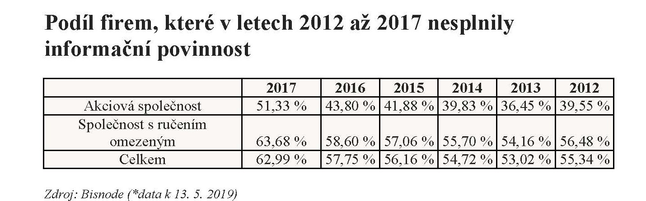
Ne/zveřejnění finančních výkazů
Podle interní metodiky Bisnode je v ČR zhruba 100 400 spících firem, což je zhruba pětina z celkového počtu registrovaných společností.
Účetní závěrku za poslední dva roky 2016 a 2017 nepublikovalo přes 241 257 společností, zatímco ani jednou v období za posledních pět let účetní dokumenty do sbírky listin nevložilo přes 152 000 společností.
Zdroj:
https://www.bisnode.cz/o-bisnode/o-nas/novinky/tretina-firem-dlouhodobe-taji-sve-financni-vykazy/

Slide 118
Ne/zveřejnění finančních výkazů
→ § 104 a násl. zákona č. 304/2013 Sb., o veřejných rejstřících právnických a fyzických osob – pořádková pokuta na výzvu soudu až 100 tis. Kč, zrušení s likvidací (https://www.zakonyprolidi.cz/cs/2013-304)
→ § 37a a násl. zákona č. 563/1991 Sb., o účetnictví – přestupek, pokuta až 3 % hodnoty aktiv, projednává finanční úřad
(https://www.zakonyprolidi.cz/cs/1991-563)

Slide 119
Ne/zveřejnění finančních výkazů
nález Ústavního soudu sp. zn. II. ÚS 2960/15 ze dne 26.4.2016
nález Ústavního soudu sp. zn. II. ÚS 2984/14 ze dne 22.4.2015
nález Ústavního soudu sp. zn. I. ÚS 833/08 ze dne 23.5.2008
nález Ústavního soudu sp. zn. II. ÚS 2535/12 ze dne 27.8.2013
https://nalus.usoud.cz/
https://archiv.ihned.cz/c1-66551360-mensi-firmy-nechteji-zverejnovat-informace-hlavne-kvuli-konkurenci-velke-firmy-by-mely-byt-naopak-sdilnejsi-rika-mincic-z-hospodarske-komory
https://archiv.ihned.cz/c1-66551480-ministerstvo-financi-ma-plan-jak-ulevit-podnikatelum-a-soucasne-prinut-firmy-k-posilani-povinnych-udaju-jejich-vysledky-zverejni-bernak

Slide 120
Povinnost ověření účetní závěrky auditorem – zvláštní právní předpisy
obecně prospěšné společnosti
politické strany a politická hnutí https://zpravy.udhpsh.cz/zpravy/vfz2019
veřejné výzkumné instituce
všeobecná zdravotní pojišťovna
zaměstnanecké pojišťovny
státní podniky
Česká televize
Státní fond rozvoje bydlení, Státní fond dopravní infrastruktury
Státní fond kultury České republiky, Státní fond kinematografie
Státní zemědělský intervenční fond
a další

Slide 121
Nový občanský zákoník
účinnost od 1.1.2014
zákon č. 89/2012 Sb., občanský zákoník (NOZ)
upravuje souhrnně veškeré obecné instituty soukromého práva, obecnou úpravu právnických osob, rodinné právo a absolutní a relativní majetková práva
zákon č. 90/2012 Sb., o obchodních společnostech a družstvech (zákon o obchodních korporacích)
navazuje na NOZ úpravou týkající se uspořádání vztahů v obchodních společnostech a družstvech
zákon č. 91/2012 Sb. o mezinárodním právu soukromém
stanoví kolizní a procesní normy pro řešení soukromých vztahů s mezinárodním prvkem
tyto tři zákony tvoří kodifikaci reformy soukromého práva

Slide 122
NOZ – doprovodná legislativa
zákon č. 292/2013 Sb., o zvláštních řízeních soudních
novela občanského soudního řádu – zákon č. 293/2013 Sb. vč. doprovodných novel zákona o soudních poplatcích, zákona o státním zastupitelství, …
novela insolvenčního zákona – zákon č. 294/2013 Sb. vč. novely zákona o insolvenčních správcích
zákon č. 304/2013 Sb. o veřejných rejstřících právnických a fyzických osob (vazba na § 120 NOZ)
zákon č. 303/2013 Sb., kterým se mění některé zákony v souvislosti s přijetím rekodifikace soukromého práva

Slide 123
NOZ – doprovodná legislativa
zákon č. 256/2013 Sb., o katastru nemovitostí (katastrální zákon)
zákonné opatření Senátu č. 344/2013 Sb. o změně daňových zákonů v souvislosti s rekodifikací soukromého práva a o změně některých zákonů – schváleno dne 10.10.2013
zákonné opatření Senátu č. 340/2013 o dani z nabytí nemovitých věcí – schváleno dne 9.10.2013
návrh zákona o statusu veřejné prospěšnosti – zamítnuto Senátem dne 12.09.2013

Slide 124
NOZ – právnické osoby
Právní osobnost je způsobilost mít v mezích právního řádu práva a povinnosti. (§ 15 - dříve tzv. právní způsobilost)
Právnická osoba je organizovaný útvar, o kterém zákon stanoví, že má právní osobnost nebo jehož právní osobnost zákon uzná. (§ 20)
Obecná úprava právnických osob (§ 118 – 209):
veřejné rejstříky právnických osob, ustavení a vznik, název, sídlo, přemístění sídla, účel, veřejná prospěšnost, orgány, jednání, zrušení, přeměna, zánik, likvidace

Slide 125
NOZ – právnické osoby
Tři základní skupiny právnických osob :
Korporace § 210 – 302 NOZ
Fundace § 303 – 401 NOZ
Ústav § 402 – 418 NOZ

Slide 126
Korporace (§ 210 – 302 NOZ)
korporace vytváří jako právnickou osobu společenství osob
na právnickou osobu tvořenou jediným členem se hledí jako na korporaci
korporace může mít jediného člena, připouští-li to zákon
Korporace se dělí na:
OBCHODNÍ KORPORACE
- od 1. 1. 2014 zákon č. 90/2012 Sb., o obchodních společnostech a družstvech (ZOK)
SPOLKY (§ 214 – 302 NOZ)
OSTATNÍ TYPY
- např. společenství vlastníků (§ 1194 – 1216 NOZ)

Slide 127
Obchodní korporace
zákon č. 90/2012 Sb., o obchodních společnostech a družstvech (ZOK)
OBCHODNÍMI KORPORACEMI jsou obchodní společnosti a družstva:
Obchodními společnostmi jsou veřejná obchodní společnost, komanditní společnost, společnost s ručením omezeným, akciová společnost, evropská společnost a evropské hospodářské zájmové sdružení.
Družstvy jsou družstvo a evropská družstevní společnost.

Slide 128
Spolky (§ 214 – 302 NOZ)
od 1. 1. 2014 se občanská sdružení dle zákona č. 83/1990 Sb., o sdružování občanů považují za spolky podle NOZ (§ 3045)
alespoň tři osoby vedené společným zájmem mohou založit k jeho naplňování spolek jako samosprávný a dobrovolný svazek členů a spolčovat se v něm
hlavní činností spolku může být jen uspokojování a ochrana těch zájmů, k jejichž naplňování je spolek založen; podnikání nebo jiná výdělečná činnost hlavní činností spolku být nemůže
může vyvíjet též vedlejší hospodářskou činnost spočívající v podnikání nebo jiné výdělečné činnosti, je-li její účel v podpoře hlavní činnosti nebo v hospodárném využití spolkového majetku
zisk z činnosti spolku lze použít pouze pro spolkovou činnost včetně správy spolku

Slide 129
Fundace (§ 303 – 401 NOZ)
právnická osoba vytvořená majetkem vyčleněným k určitému účelu; její činnost se váže na účel, k němuž byla zřízena
„automatická transformace“– nadace i nadační fondy dle zákona č. 227/1997 Sb., o nadacích a nadačních fondech se považují za nadace a nadační fondy vzniklé podle NOZ (§ 3049 NOZ)
Nadace
zakládá se k trvalé službě společensky nebo hospodářsky užitečnému účelu
účel nadace může být veřejně prospěšný, spočívá-li v podpoře obecného blaha, i dobročinný, spočívá-li v podpoře určitého okruhu osob určených jednotlivě či jinak
Nadační fond
zakládá se k účelu užitečnému společensky nebo hospodářsky

Slide 130
Nadace
může podnikat, pokud podnikání představuje pouhou vedlejší činnost a výtěžky podnikání slouží jen k podpoře jejího účelu; podnikat nesmí, pokud to zakladatel v nadační listině vyloučil
majetek nadace tvoří nadační jistina a ostatní majetek
nadační jistinu tvoří soubor předmětů vkladů do nadace, popřípadě i nadačních darů; celková hodnota alespoň ve výši 500.000 Kč; peněžní vyjádření nadační jistiny je nadační kapitál, jeho výše se zapisuje do veřejného rejstříku
dosahuje-li nadační kapitál nebo obrat nadace v uplynulém účetním období výše alespoň 5 mil. Kč, podléhají řádná účetní závěrka, mimořádná účetní závěrka a konsolidovaná účetní závěrka ověření auditorem; též rozhoduje-li se podle ní o zvýšení nebo snížení nadačního kapitálu, nebo o přeměně

Slide 131
Nadace – výroční zpráva (§ 358 – 361)
povinnost sestavení do konce 6. měsíce od uplynutí účetního období
obsahuje účetní závěrku a přehled o veškeré činnosti včetně zhodnocení
Ve výroční zprávě nadace uvede alespoň:
přehled o vlastním majetku a závazcích
přehled o osobách, které poskytly nadační dar vyšší než 10.000 Kč
přehled o tom, jak byl majetek nadace použit
přehled o osobách, kterým byl poskytnut nadační příspěvek vyšší než 10.000 Kč
zhodnocení dodržení pravidel pro poskytování nadačních příspěvků a přehled nákladů na vlastní správu
zhodnocení základních údajů roční účetní závěrky a zprávu auditora, je-li nadace povinna mít účetní závěrku ověřenou auditorem
uveřejní do 30 dnů od jejího schválení správní radou a zpřístupní ji také ve svém sídle; není-li nadace zřízena jako veřejně prospěšná, postačí v sídle

Slide 132
Nadační fond
zakladatel zakládá k účelu užitečnému společensky nebo hospodářsky
majetek nadačního fondu tvoří soubor vzniklý z vkladů a darů, jejichž předmět nemusí splňovat předpoklad trvalého výnosu; lze jej zcizit, je-li to v souladu s účelem nadačního fondu, lze jej též použít k investici považované za obezřetnou
nevytváří nadační jistinu ani nadační kapitál
podrobnější úprava není v NOZ obsažena; nelze-li právní případ rozhodnout na základě výslovného ustanovení, posoudí se podle ustanovení, které se týká právního případu co do obsahu a účelu posuzovanému právnímu případu nejbližšího (§ 10 odst. 1 NOZ)
povinnost sestavit výroční zprávu a zakládat ji do veřejného rejstříku - je pouze na zakladateli, aby určil, zda bude NF vypracovávat výroční zprávu, zda jí bude zveřejňovat či zda nechá hospodaření fondu podrobit kontrole formou auditu (stanovisko KANCLu)

Slide 133
Ústav (§ 402 – 418)
právnická osoba ustanovená za účelem provozování činnosti užitečné společensky nebo hospodářsky s využitím své osobní a majetkové složky
provozuje činnost, jejíž výsledky jsou každému rovnocenně dostupné za podmínek předem stanovených
provozuje-li ústav obchodní závod nebo jinou vedlejší činnost, nesmí být provoz na újmu jakosti, rozsahu a dostupnosti služeb poskytovaných v rámci hlavní činnosti ústavu
účetní závěrku ústavu ověřuje auditor, pokud mu to ukládá zakladatelské právní jednání nebo statut, anebo pokud výše čistého obratu ústavu překročí deset milionů Kč; v těchto případech auditor ověřuje i výroční zprávu ústavu

Slide 134
Ústav – výroční zpráva (§ 416)
obsahuje kromě náležitostí stanovených jiným právním předpisem upravujícím účetnictví další významnější údaje o činnosti a hospodaření ústavu, včetně výše plnění poskytnutých členům orgánů ústavu, a o případných změnách zakladatelského právního jednání nebo změnách členství v orgánech ústavu
neurčí-li zakladatelské právní jednání i další způsob uveřejnění, uveřejní ústav výroční zprávu nejpozději do šesti měsíců po skončení účetního období uložením do sbírky listin; každý může ve veřejném rejstříku do statutu nahlížet a pořizovat si z něj výpisy, opisy nebo kopie

Slide 135
Obecně prospěšná společnost
doposud existující o.p.s. mohou pokračovat ve své existenci dle dosavadních právních předpisů (zákon č. 248/1995 Sb., o obecně prospěšných společnostech), nově však již vznikat nebudou
o.p.s. má právo změnit svoji právní formu na ústav, nadaci nebo nadační fond podle NOZ (§ 3050 NOZ)
řádnou a mimořádnou účetní závěrku a výroční zprávu musí mít ověřenu auditorem o.p.s., které jsou příjemci dotací nebo jiných příjmů ze stát. rozpočtu, z rozpočtu obce, případně z rozpočtu jiného územního orgánu nebo od státního fondu, jejichž celkový objem přesáhne v účetním období, za nějž je účetní závěrka sestavována, jeden milion Kč, nebo ve výši čistého obratu překročily deset milionů Kč

Slide 136
Sociální družstvo (§ 758 – 773 ZOK)
družstvo, které soustavně vyvíjí obecně prospěšné činnosti směřující na podporu sociální soudržnosti za účelem pracovní a sociální integrace znevýhodněných osob do společnosti s přednostním uspokojováním místních potřeb a využíváním místních zdrojů podle místa sídla a působnosti sociálního družstva, zejména v oblasti vytváření pracovních příležitostí, sociálních služeb a zdravotní péče, vzdělávání, bydlení a trvale udržitelného rozvoje
fyzická osoba může být členem, jen vykonává-li pro SD práci na základě pracovního poměru nebo bez nároku na odměnu mimo rámec prac. poměru na základě dobrovolnosti nebo jsou-li jí poskytovány služby v rámci obecně prospěšné činnosti SD
může, připouštějí-li to stanovy, rozdělit nejvýše 33 % svého disponibilního zisku mezi své členy

Slide 137
Veřejná prospěšnost
Účel právnických osob (§ 144)
právnickou osobu lze ustavit ve veřejném nebo v soukromém zájmu; tato její povaha se posuzuje podle hlavní činnosti právnické osoby
Veřejná prospěšnost (§ 146)
veřejně prospěšná je právnická osoba, jejímž posláním je přispívat v souladu se zakladatelským právním jednáním vlastní činností k dosahování obecného blaha, pokud na rozhodování právnické osoby mají podstatný vliv jen bezúhonné osoby, pokud nabyla majetek z poctivých zdrojů a pokud hospodárně využívá své jmění k veřejně prospěšnému účelu
veřejně prospěšná právnická osoba má právo na zápis statusu veřejné prospěšnosti do veřejného rejstříku, pokud splní podmínky stanovené jiným právním předpisem; jen tato má právo uvést ve svém názvu, že je veřejně prospěšná (§ 147 NOZ)

Slide 138
Návrh zákona o statusu veřejné prospěšnosti
návrh zákona dne 12. 9. 2013 Senátem zamítnut
Návrh zákona:
upravoval podmínky, za kterých má VEŘEJNĚ PROSPĚŠNÁ PRÁVNICKÁ OSOBA právo na zápis statusu veřejné prospěšnosti do veřejného rejstříku, práva a povinnosti právnické osoby se statusem a některé otázky spojené s odnětím statusu
mj. přesahuje-li výše obratu právnické osoby se statusem v uplynulém účetním období 5 milionů Kč, podléhá účetní závěrka vždy ověření auditorem

Slide 139
Návrh zákona o statusu veřejné prospěšnosti
dle usnesení vlády ČR ze dne 12. 3.2014 č. 165 - Ministerstvo spravedlnosti ČR nový návrh zákona o statusu veřejné prospěšnosti ze dne 12.5.2016
předpokládaný datum nabytí účinnosti byl leden 2018
o právu na zápis statusu do veřejného rejstříku na návrh rozhoduje opět soud
přesahuje-li roční úhrn čistého obratu podle poslední účetní závěrky právnické osoby se statusem v uplynulém účetním období 5.000.000 Kč, podléhá účetní závěrka vždy ověření auditorem

Slide 140
Počty subjektů ve veřejných rejstřících k 31.12.2015
Právní forma | Počet zapsaných subjektů
Spolek | 90 594
Pobočný spolek | 27 957
Odborová organizace a organizace zaměstnavatelů | 824
Nadace | 587
Nadační fond | 1 811
Ústav | 421
Obecně prospěšná společnost | 3 207
Celkem | 125 401

Slide 141
Zrušení statusu veřejné prospěšnosti
zákon č. 303/2017 Sb., kterým se mění některé zákony v souvislosti se zrušením statusu veřejné prospěšnosti (16.8.2017)
§ 147 až 150 občanského zákoníku se zrušují (právo na zápis statusu veřejné prospěšnosti do veřejného rejstříku)
účinnost od 1.1.2018
samotná definice veřejně prospěšné právnické osoby zůstane zachována (§ 146 ObčZ)

Slide 142
Požadavky na účetní závěrku neziskových organizací
zákon č. 563/91 Sb., o účetnictví
vyhláška č. 504/2002 Sb., pro účetní jednotky, u kterých hlavním předmětem činnosti není podnikání
České účetní standardy č. 401 až 414
zvláštní právní předpisy

Slide 143
Vyhláška č. 504/2002 Sb.
rozsah a způsob sestavování účetní závěrky
uspořádání, označování a obsahové vymezení položek účetní závěrky
uspořádání a obsahové vymezení vysvětlujících a doplňujících informací v příloze účetní závěrky
směrná účtová osnova
účetní metody
Účetní závěrka zahrnuje rozvahu (bilanci), výkaz zisku a ztráty a přílohu.

Slide 144
Přehled služeb v oblasti auditu
audity historických finančních informací
prověrky historických finančních informací
ověřovací zakázky jiné než audit nebo prověrky historických finančních informací
související služby

Slide 145
Audity a prověrky historických finančních informací
povinné ověření účetní závěrky auditorem
dobrovolné ověření účetní závěrky auditorem
ověření výroční zprávy
ověření neúplné účetní závěrky
audity jednotlivých účetních výkazů a specifických prvků, účtů nebo položek účetního výkazu apod.
ověření výkazu zisku a ztráty a způsobu vynaložení dosaženého výsledku hospodaření
ověření zprávy o vztazích mezi propojenými osobami

Slide 146
Ověřovací zakázky jiné než audity a prověrky historických finančních informací
ověření předpokládaných finančních informací
ověření kontrol v servisní organizaci
přezkoumání hospodaření územních samosprávných celků
ověřování projektů spolufinancovaných z fondů EU a státního rozpočtu

Slide 147
Související služby
zakázka založená na dohodnutých postupech
zpráva o věcných zjištěních
Vzhledem k tomu, že auditor pouze předkládá zprávu o věcných poznatcích z dohodnutých postupů, není vyjadřována žádná jistota. Příjemci této zprávy si postupy provedené auditorem i jím předložená zjištění vyhodnotí sami a z auditorovy práce si vyvodí své vlastní závěry.

Slide 148
Ověřování projektů spolufinancovaných z prostředků fondů EU a státního rozpočtu
zatím nebyl vydán KA ČR žádný vlastní standard z důvodu existence různorodých požadavků na tento typ auditorské služby
kombinace ověření finančních informací např. ověření vyúčtování a ověření legálnosti, tj. souladu s právními předpisy a smluvními ujednáními
ověření dle standardu ISAE 3000, někdy se však může také jednat o související službu – zakázku založenou na dohodnutých postupech

Slide 149
Ověřování projektů spolufinancovaných z prostředků fondů EU a státního rozpočtu
předmět a cíl ověření je zpravidla stanoven obecně v pravidlech daného dotačního programu, příp. v právním aktu o poskytnutí dotace
základním předmětem ověření jsou vždy výdaje, na které má být nebo již byla poskytnuta dotace
ověření z hlediska účtování v souladu se zákonem o účetnictví, a zda výdaje splňují pravidla způsobilosti daná příslušným dotačním programem
zaměření i na plnění dalších podmínek např. evidence příjmů projektu, zadávání veřejných zakázek, pravidla pro poskytování veřejné podpory, plnění monitorovacích indikátorů projektu

Slide 150
Metodický pokyn MŠMT k poskytování dotací soukromým školám
k provedení § 6 odst. 5 zákona č. 306/1999 Sb., o poskytování dotací soukromým školám, předškolním a školským zařízením
doložení vynaložení zisku na výdaje na výchovu a vzdělávání, běžný provoz, popřípadě u speciálních škol a zařízení i na rehabilitaci potvrzené oprávněnou osobou – auditorem

Slide 151
Metodický pokyn MŠMT k poskytování dotací soukromým školám
Auditor popíše skutečnost, že :
ověřil přiložený výkaz zisku a ztráty soukromé školy za období od 1.1. 20xx do 31.12. 20xx
ověřil soulad rozhodnutí valné hromady právnické osoby soukromé školy o rozdělení zisku za auditované období se zaúčtováním v následujícím období
ověřil splnění podmínek použití zisku soukromé školy za rok 20xx (příp. i zisku vytvořeného v dřívějším období)
auditor definuje odpovědnost soukromé školy a odpovědnost auditora

Slide 152
Přezkoumání hospodaření
zákon č. 420/2004 Sb., o přezkoumávání hospodaření územních samosprávných celků a dobrovolných svazků obcí
Subjekty podléhající přezkoumání hospodaření jsou:
územní samosprávné celky
dobrovolné svazky obcí
městské části hlavního města Prahy
Regionální rady regionů soudružnosti

Slide 153
Obce a dobrovolné svazky obcí
§ 42 + § 53 z.č. 128/2000 Sb., o obcích
obec (DSO) požádá o přezkoumání hospodaření za uplynulý kalendářní rok příslušný krajský úřad, nebo zadá přezkoumání auditorovi
Hlavní město Praha (§ 38 z.č. 131/2000 Sb., o hl. m. Praze)
požádá o přezkoumání hospodaření za uplynulý kalendářní rok Ministerstvo financí, nebo zadá přezkoumání auditorovi
Městská část hl. m. Prahy
požádá o přezkoumání hospodaření za uplynulý kalendářní rok Magistrát hl. m. Prahy, nebo zadá přezkoumání auditorovi
náklady na přezkoumání auditorem uhradí auditovaný subjekt ze svých rozpočtových prostředků

Slide 154
Kraje
§ 20 z.č. 129/2000 Sb., o krajích
hospodaření kraje za uplynulý kalendářní rok přezkoumá Ministerstvo financí
Regionální rady regionů soudružnosti
z.č. 248/2000 Sb., o podpoře regionálního rozvoje
hospodaření Regionální rady za uplynulý kalendářní rok přezkoumá Ministerstvo financí

Slide 155
Předmět přezkoumání
údaje o ročním hospodaření územního celku, tvořící součást závěrečného účtu, a to:
plnění příjmů a výdajů rozpočtu
finanční operace, týkající se tvorby a použití peněžních fondů
náklady a výnosy podnikatelské činnosti územního celku
peněžní operace, týkající se sdružených prostředků
finanční operace, týkající se cizích zdrojů ve smyslu právních předpisů o účetnictví
    hospodaření a nakládání s prostředky poskytnutými z Národního fondu a s dalšími prostředky ze zahraničí poskytnutými na základě mezinárodních smluv
    vyúčtování a vypořádání finančních vztahů ke státnímu rozpočtu, k rozpočtům krajů, k rozpočtům obcí, k jiným rozpočtům, ke státním fondům a k dalším osobám

Slide 156
Předmět přezkoumání
nakládání a hospodaření s majetkem ve vlastnictví územního celku
nakládání a hospodaření s majetkem státu, s nímž hospodaří územní celek
zadávání a uskutečňování veřejných zakázek
stav pohledávek a závazků a nakládání s nimi
ručení za závazky fyzických a právnických osob
zastavování movitých a nemovitých věcí ve prospěch třetích osob
zřizování věcných břemen k majetku územního celku
účetnictví vedené územním celkem

Slide 157
Hlediska přezkoumání
Předmět přezkoumání se ověřuje z hlediska:
dodržování povinností stanovených zvláštními právními předpisy, zejména předpisy o finančním hospodaření územních celků, o hospodaření s jejich majetkem, o účetnictví a o odměňování
souladu hospodaření s finančními prostředky ve srovnání s rozpočtem
dodržení účelu poskytnuté dotace nebo návratné finanční výpomoci a podmínek jejich použití
věcné a formální správnosti dokladů o přezkoumávaných operacích

Slide 158
Zabezpečení přezkoumání
žádost o přezkoumání do 30. června nebo v téže lhůtě oznámení o zadání přezkoumání auditorovi
Časové plány přezkoumání:
dílčí přezkoumání do konce kalendářního roku
dílčí přezkoumání po skončení kalendářního roku
jednorázové přezkoumání může provést krajský úřad u obcí, které nevykonávají hospodářskou činnost a mají počet obyvatel menší než 800 osob

Slide 159
Kontrolor
pověřený zaměstnanec MF, GFŘ, FÚ, kraje, hl.m. Prahy
alespoň úplné střední vzdělání
praxe v činnosti související odborně s předmětem zkoumání nejméně 3 roky
bezúhonnost
přezkoumávající orgán oznámí písemně nejpozději 5 dnů přede dnem zahájení přezkoumání jeho počátek a jméno kontrolora pověřeného řízením přezkoumání, v zájmu odborného posouzení věci lze přibrat další osoby, např. znalce nebo jiné odborné experty

Slide 160
Náležitosti zprávy o výsledku přezkoumání hospodaření
popis zjištěných chyb a nedostatků včetně uvedení povinností stanovených zvláštními právními předpisy, které nebyly dodrženy
označení dokladů, ze kterých uvedená zjištění vychází
závěr z přezkoumání
upozornění na případná rizika, která lze dovodit ze zjištění chyb a nedostatků
uvedení podílu pohledávek a závazků na rozpočtu ÚC a podílu zastaveného majetku na celkovém majetku ÚC
výrok o tom, že dluh ÚC nepřekročil 60 % průměru jeho příjmů za poslední 4 rozpočtové roky; jinak o kolik dluh překročil.
příp. písemné stanovisko přezkoumávaného subjektu ke zprávě

Slide 161
Závěr z přezkoumání
a) nebyly zjištěny chyby a nedostatky
b) byly zjištěny chyby a nedostatky, které nemají závažnost nedostatků ad c), včetně upozornění na případná rizika, která lze z těchto zjištění dovodit a které mohou mít negativní dopad na hospodaření v budoucnosti
c) byly zjištěny nedostatky spočívající v:
porušení rozpočtové kázně
neúplnosti,nesprávnosti nebo neprůkaznosti vedení účetnictví
pozměňování záznamů nebo dokladů
porušení povinností nebo překročení působnosti územního celku
neodstranění nedostatků zjištěných při předchozím přezkoumání
nevytvoření podmínek pro přezkoumání

Slide 162
Možné nedostatky dle závažnosti
hodnocení b)
územní celek neúčtoval o nemovitém majetku ke dni doručení návrhu na vklad katastrálnímu úřadu
územní celek nedodržoval směrnou účtovou osnovu
územní celek neprováděl účetní zápisy k okamžiku uskutečnění účetního případu
územní celek nesprávně zatřídil příjmy a výdaje dle rozpočtové skladby

Slide 163
Možné nedostatky dle závažnosti
hodnocení b) nebo c)
územní celek nevedl evidenci majetku nebo vedl neúplnou evidenci majetku
územní celek nesledoval, zda dlužníci řádně a včas plnili své závazky a nezabezpečil, aby nedošlo k promlčení nebo zániku z nich vyplývajících práv
územní celek neúčtoval o majetkové účasti u jiných subjektů
územní celek neprovedl vůbec nebo řádně inventarizaci majetku a závazků

Slide 164
Možné nedostatky dle závažnosti
hodnocení c)
nebyla splněna povinnost provést rozpočtové opatření
územní celek nezveřejnil návrh rozpočtu a návrh závěrečného účtu před jejich projednáním v zastupitelstvu obce (orgánu DSO)
územní celek nezveřejnil záměr prodat, darovat, směnit nebo pronajmout nemovitý majetek
územní celek při zadávání veřejných zakázek nepostupoval v souladu s platným právním předpisem

Slide 165
Projednání zprávy
Kontrolor pověřený řízením přezkoumání projedná zprávu o výsledku přezkoumání hospodaření:
se starostou, u statutárního města s primátorem, u hlavního města Prahy s primátorem hlavního města Prahy,
u kraje s hejtmanem kraje, u dobrovolného svazku obcí s osobou určenou stanovami dobrovolného svazku obcí
Regionální rady regionu soudržnosti s jejím předsedou

Slide 166
Opatření k nápravě chyb a nedostatků
územní celek je povinen přijmout opatření k nápravě chyb a nedostatků uvedených ve zprávě o výsledku přezkoumání hospodaření příp. v zápisu z dílčího přezkoumání a podat o tom písemnou informaci příslušnému přezkoumávajícímu orgánu, a to nejpozději do 15 dnů po projednání této zprávy spolu se závěrečným účtem v orgánech územního celku

Slide 167
Přezkoumání auditorem
obec, dobrovolný svazek obcí, hlavní město Praha nebo jeho městská část
uzavření písemné smlouvy o poskytnutí auditorské služby, jejímiž náležitostmi jsou rovněž předmět a hlediska přezkoumání a obsah zprávy o výsledku přezkoumání hospodaření a dále lhůta předání této zprávy
o uzavření smlouvy s auditorem informuje obec a dobrovolný svazek obcí příslušný krajský úřad, městská část hlavního města Prahy Magistrát hlavního města Prahy a hlavní město Praha MF, a to bez zbytečného odkladu, nejpozději však do 31. 1. následujícího roku

Slide 168
Typ ověřovací zakázky
ověřovací zakázka jiná než audit nebo prověrky historických finančních informací
jedná se o zakázku poskytující omezenou jistotu a formulace závěru má negativní formu
Komorou auditorů ČR vydán Auditorský standard č. 52 Přezkoumání hospodaření územních samosprávných celků

Slide 169
Náležitosti Zprávy auditora
Další povinné náležitosti (nad rámec zákona o přezkoumávání) zprávy o výsledku přezkoumání hospodaření provedené auditorem vycházející profesních předpisů jsou:
popis předmětu a popis hledisek přezkoumání hospodaření
výčet právních předpisů použitých auditorem pro posouzení souladu hospodaření s těmito předpisy
definování odpovědnosti územního celku tj. odpovědnost za hospodaření, které bylo předmětem přezkoumání a za jeho zobrazení v účetních a finančních výkazech

Slide 170
Náležitosti Zprávy auditora
definování odpovědnosti auditora tj. na základě provedeného přezkoumání hospodaření, vydat zprávu o výsledku přezkoumání hospodaření
rámcový rozsah prací
závěr z přezkoumání hospodaření podle ISAE
jméno a číslo oprávnění auditora a jeho podpis
datum projednání zprávy s odpovědnou stranou
datum předání zprávy

Slide 171
Závěr zprávy - auditor
Závěr zprávy o výsledku přezkoumání musí vždy obsahovat náležitosti podle:
ISAE 3000, který požaduje, aby auditor učinil celkový závěr vyjadřující omezené ujištění o předmětu přezkoumání hospodaření z hlediska významnosti (materiality) zjištěných chyb a nedostatků formou negativního vyjádření
zákona o přezkoumávání, který požaduje vyjádření, zda byly či nebyly zjištěny chyby a nedostatky klasifikované podle § 10 odst. 3 písm. b) a/nebo c), a další náležitosti uvedené viz výše

Slide 172
Příklad závěru zprávy - auditor
A. VYJÁDŘENÍ K SOULADU HOSPODAŘENÍ S HLEDISKY PŘEZKOUMÁNÍ HOSPODAŘENÍ
Na základě námi provedeného přezkoumání hospodaření (územního celku) XY jsme nezjistili žádnou skutečnost, která by nás vedla k přesvědčení, že přezkoumávané hospodaření není ve všech významných (materiálních) ohledech v souladu s hledisky přezkoumání hospodaření uvedenými v bodě III. této zprávy.

Slide 173
Příklad závěru zprávy - auditor
B. VYJÁDŘENÍ OHLEDNĚ CHYB A NEDOSTATKŮ
Zákon č. 420/2004 Sb., o přezkoumávání hospodaření územních samosprávných celků a dobrovolných svazků obcí, ve znění pozdějších předpisů, stanoví, abychom ve zprávě uvedli závěr podle ustanovení § 10 odst. 2 písm. d) a odst. 3 citovaného zákona. Toto ustanovení vyžaduje, abychom ve své zprávě o výsledku přezkoumání hospodaření uvedli, zda při přezkoumání hospodaření byly zjištěny chyby a nedostatky a v čem případně spočívaly, a to bez ohledu na jejich významnost (materialitu) a jejich vztah k hospodaření (územního celku) XY jako celku.
Při přezkoumání hospodaření územního celku XY za rok 20xx jsme nezjistili žádné chyby a nedostatky.

Slide 174
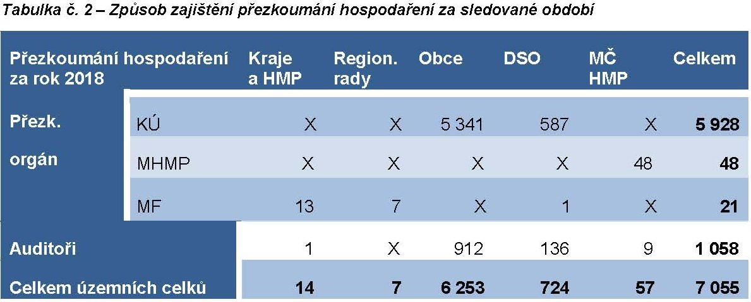
MF ČR - Souhrnná zpráva o výsledcích přezkoumání hospodaření za rok 2018
Dostupné na: htps://www.mfcr.cz/cs/verejny-sektor/kontrola-verejnych-financi/prezkoumavani-hospodareni/vysledky-prezkoumani-hospodareni/2018/vysledky-prezkoumani-hospodareni-uzemnic-36415

Slide 175
Chyby a nedostatky zjištěné KÚ a MHMP při přezkoumávání hospodaření za rok 2018
oblast odměňování členů zastupitelstev podle z. č. 128/2000 Sb.
účetnictví vedené územním celkem (inventarizace majetku a závazků, výkaznictví, nesprávné účtování)
zadávání veřejných zakázek (postup zadavatele v rozporu se stanovenými zásadami transparentnosti, rovného zacházení a zákazu diskriminace, porušení povinnosti zveřejnit údaje, které stanoví zákon)
vnitřní a řídící kontrolní systém (nedostatky zjištěné při dílčím přezkoumání nebo při přezkoumání za předcházející roky nebyly odstraněny, nezajištění fungování vnitřního řídícího a kontrolního systému)
hospodaření a nakládání s majetkem (při nakládání s majetkem nerozhodl příslušný orgán obce, porušení povinnosti zveřejnit údaje, které stanoví zákon)
rozpočet a hospodaření v souladu s rozpočtem (chybné provádění rozpočtových opatření, sestavení a schvalování rozpočtu v rozporu se zákonem, porušení povinnosti zveřejnit údaje, poskytování dotací)

Slide 176
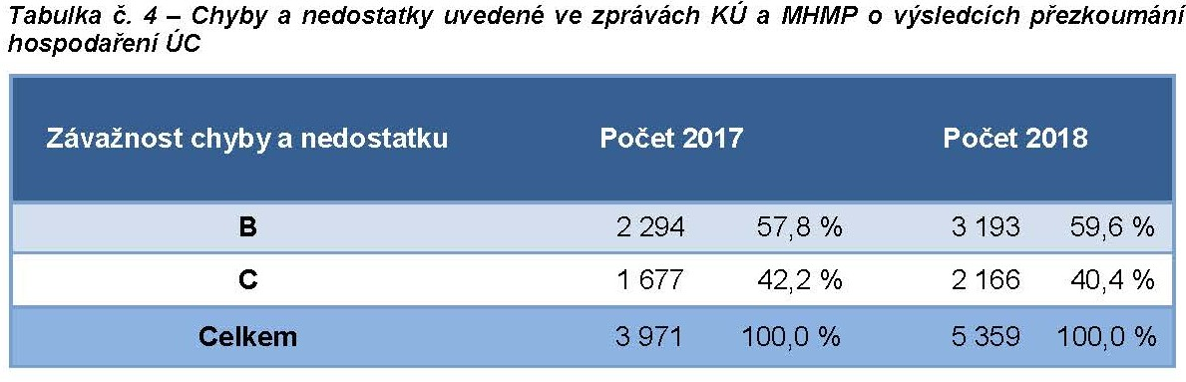
Chyby a nedostatky zjištěné KÚ a MHMP při přezkoumávání hospodaření za rok 2018
v roce 2018 bylo přezkoumávajícími orgány vykonáno přezkoumání hospodaření celkově u 5341 obcí, 587 DSO a 48 městských částí hlavního města Prahy
chyby a nedostatky byly zjištěny u cca 35 % přezkoumaných subjektů

Slide 177
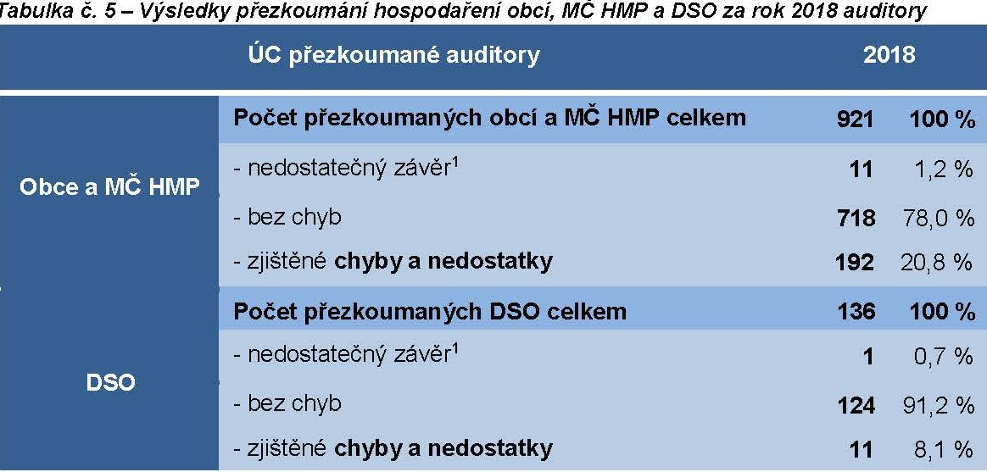
Výsledky přezkoumání hospodaření ÚC vykonaných auditory za rok 2018
v roce 2018 přezkoumali auditoři hospodaření celkem 921 obcí a MČ HMP a 136 DSO
chyby a nedostatky zjištěny u 192 obcí a MČ HMP a 11 DSO, tj. u 203 subjektů, což představuje 19 % z celkového počtu

Slide 178
Děkuji za pozornost ☺

